Slide 1
软件工程 概述
河南大学软件学院 楚广琳

Slide 2
第1章 软件工程概述
01
软件的概念及本质特性
02
软件的发展历程
03
软件危机的概念
04
软件工程的概念和三要素
05
软件质量实现
06
软件的生命周期

Slide 3
第1章 软件工程概述——教学目标
知识目标：掌握程序软件、软件、软件危机与软件工程等基本概念；了解目前软件工程技术历史沿革与发展趋势，生命周期方法，软件工程的八个阶段及主要任务；着重理解软件工程过程的实质，根据实际情况灵活应用各种软件开发模型。
能力目标：掌握计算机领域的特性与相关背景知识，以及信息化相关产业的政策、法律法规等；掌握理解问题和分析实际问题的方法，使学生初步形成用工程化的方法来开发软件的能力目标。
素质目标：培养学生学术道德素质和法治素养；引导学生的危机意识，激发学生科技报国的家国情怀和使命担当。

Slide 4
第1章 软件工程概述
本章主要内容：
软件的发展、定义及特征；软件危机的表现及解决途径；软件工程的定义及三要素，软件工程的基本原理及目标；软件生存周期的概念和内容；五种软件开发模型；软件开发方法和开发工具；传统软件工程和面向对象软件工程。
本章重点：
软件工程的定义及三要素，软件工程的基本原理及目标，软件开发模型，软件开发方法和开发工具。
本章难点：
软件开发模型的使用。

Slide 5
1.1 软件的概念及本质特性
什么是软件？
软件和程序一样吗？

Slide 6
程序 vs. 软件
一个案例：小学老师要每周给学生出300道四则运算练习题。
这个程序有很多种实现方式：
C/C++
C#/VB.net/Java
Excel
Unix Shell
Emacs/Powershell/Vbscript
Perl
Python
两个运算符，100 以内的数字，不需要写答案。
需要写答案，并且保证答案在 0..100 之间

Slide 7
软件：很多细节
这个老师发现你的程序很好用，其他老师都想要一份，有些新的要求：
题目避免重复
可扩展性
可定制（数量/打印方式）
具体定制：
是否有乘除法，是否有括号，数值范围，加减有无负数
除法有无余数，是否支持分数，打印中每行的间隔可调整
现在这就是一个稍微有些复杂的软件了。

Slide 8
更多需求
然后你发现全国的老师都有这个需求。
甚至有好些家长都想要这个。
。。。
校长希望你写一个网站满足大家的需求，希望能接受上万个用户同时访问。
大家也可以估计一下完成这一软件服务需要的时间。

Slide 9
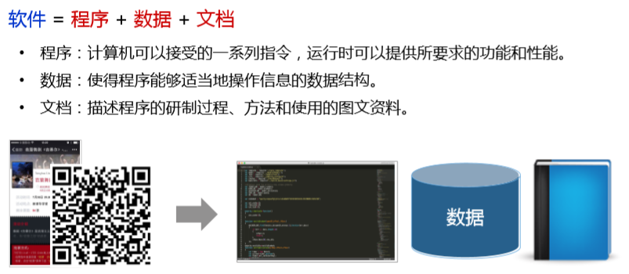
1.软件的概念
什么是软件？
IEEE在1983年给出的软件定义为：“计算机程序、文档、运行程序必须的数据、方法、规则”。

Slide 10
调查：
大家常用的软件有哪些？

Slide 11








Slide 12
2.软件分类
按软件的功能进行划分：
系统软件
使计算机系统各个部件、相关软件和数据协调、高效地工作的软件
操作系统
数据库管理系统
设备驱动程序
通信处理程序等

Slide 13
支撑软件
协助用户开发软件的工具软件
文本编辑程序
文件格式化程序
磁盘向磁带进行数据传输的程序
程序库系统
支持需求分析、设计、实现、测试和支持管理的软件

Slide 14
应用软件
商业数据处理软件
工程与科学计算软件
计算机辅助设计／制造软件
系统仿真软件
智能产品嵌入软件
医疗、制药软件
事务管理、办公自动化软件
计算机辅助教学软件

Slide 15










2.软件分类
按软件的应用领域进行划分：
人工智
能软件
工程/ 科学软件
嵌入式
软件
Web应用
分布式 应用软件
产品线 软件
开源软件
系统软件
应用软件
如企业级市
场 、 大众消 费市场 、 垂 直行业市场、 政府和公共 事业市场、
新兴市场和 创新领域。
包 括 电 子
商 务 、 社 交 媒 体 、 在线服务 、 在线教育 、 在 线 银 行 和 金 融 平 台 、 在 线 视 频 、 即 时 通 讯 软 件等。
包 括 机 器
学习框架 、 自 然 语 言 处理工具 、 计 算 机 视 觉 、 机 器 人 、 专 家 系 统 和 决 策 支 持 系 统等应用。
包括科学
计算软件、 计算机辅 助设计 、
制造软件、 系统仿真 软件等。
广泛应用于
各种智能设 备中， 如智 能手机 、 平 板电脑 、 智 能家居设备、 汽车控制系 统 、 工业控 制系统等。
包 括 云 计
算 平 台 、 大 数 据 处 理 系 统 以 及 分 布 式 数据库等。
涵盖了各种 行业和领域， 如办公软件、 图像处理软 件 、 视频编 辑软件 、 教 育软件 、 游 戏软件等。
包括Linux
操作系统、 Apache服 务器软件、 MySQL数 据库软件 和Python 编程语言 等。
包括操作
系统 、 数 据库管理 系统 、 设 备驱动程 序 、 通信 处理程序 等。

Slide 16
软件分类
按软件规模进行划分：
类别 参加人员数 研制期限 源程序行数
微型 1 1～4周 0.5k
小型 1 1～6月 1k～2k
中型 2～5 1～2年 5k～50k
数值计算或数据处理,通常没有与其它程序的接口。需要按一定的标准化技术、正规的资料书写以及定期的系统审查。只是没有大题目那样严格。
软件人员之间、与用户之间的联系、协调的配合关系。因而计划、资料书写以及技术审查需要比较严格地进行。应用程序和系统程序。系统的软件工程方法是完全必要的。

Slide 17
软件分类
按软件规模进行划分：
类别 参加人员数 研制期限 源程序行数
大型 5～20 2～3年 50k～100k
极大型 2000～5000 5～10年 1M～10M
编译程序、小型分时系统、实时控制系统等。二级管理，若干小组，每组5人以下。人员调整往往不可避免，新手的培训。采用统一的标准，实行严格的审查是绝对必要的。
军事指挥、弹道导弹防御系统。

Slide 18
软件分类
按软件工作方式划分：
实时处理软件
分时软件
交互式软件
批处理软件

Slide 19
软件分类
按软件服务对象的范围划分：
项目软件
合同约束，实验研究，特殊定制的
产品软件
提供市场，功能、性能、培训及服务

Slide 20
软件分类
按使用的频度进行划分：
低频度使用
频繁使用
按软件失效的影响进行划分：
高可靠性软件
一般可靠性软件

Slide 21
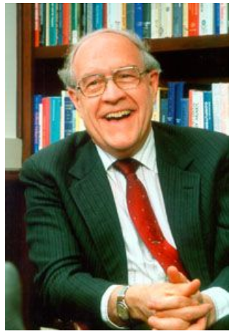
3.软件的特点
Fre Brooks是北卡罗莱纳大学的计算机科学教授，曾担任IBM OS360系统的项目经理，在计算机体系结构、操作系统和软件工程方面做出了里程碑式的贡献，于1999年获图灵奖。
软件具有复杂性，一致性，可变性和不可见性的固有的内在特征，这是造成软件开发困难的根本原因。

Slide 22
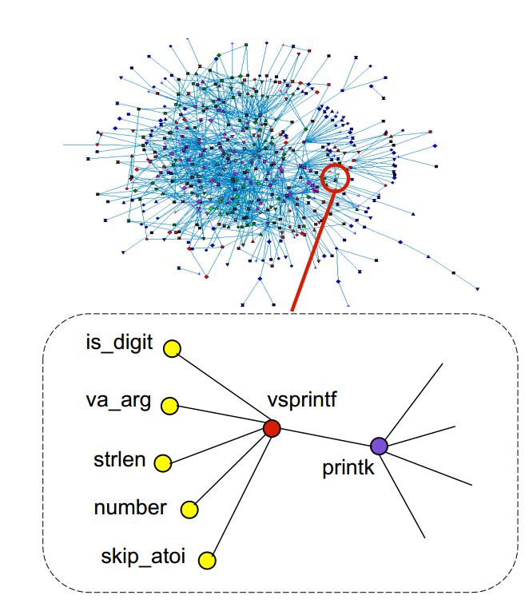
软件的本质特性：复杂性
Linux内核有630个函数，存在1814个函数调用。 注：图中将函数表示为节点，调用关系表示为边。
函数 vsprintf 向控制台输出字符、 数字和字符串，它调用了 is_digit、 strlen、 number 等多个函数，函数在动态执行过程中呈现出更为复杂的状态。

Slide 23
软件的本质特性：复杂性
Windows95有1000万行代码
Windows2000有5000万行代码
 | Exchange2000 | Windows2000
项目经理 | 25人 | 约250人
开发人员 | 140人 | 约1700人
测试人员 | 350人 | 约3200人

Slide 24
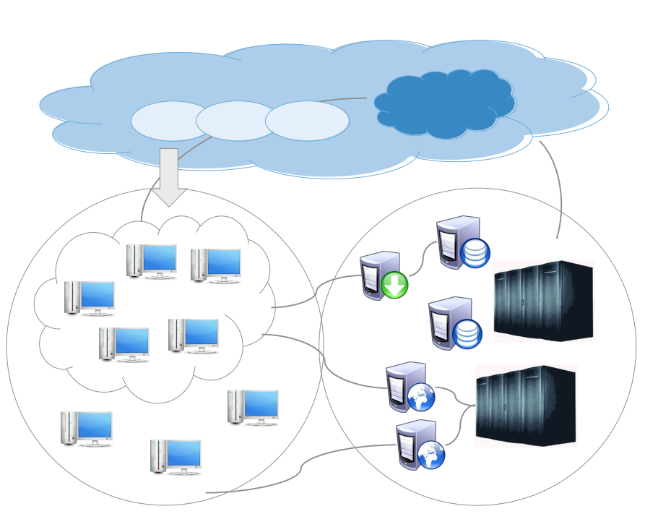
软件的本质特性：复杂性
Google搜索引擎建立在遍布全球30多个站点，超过100万台服务器的云计算设施上。
Amazon拥有28个云计算中心，在全球的服务器总量超过150万台。
阿里云是国内最大的云计算平台，拥有近百万台服务器，分布在北京、上海、深圳、香港和美国等。

Slide 25
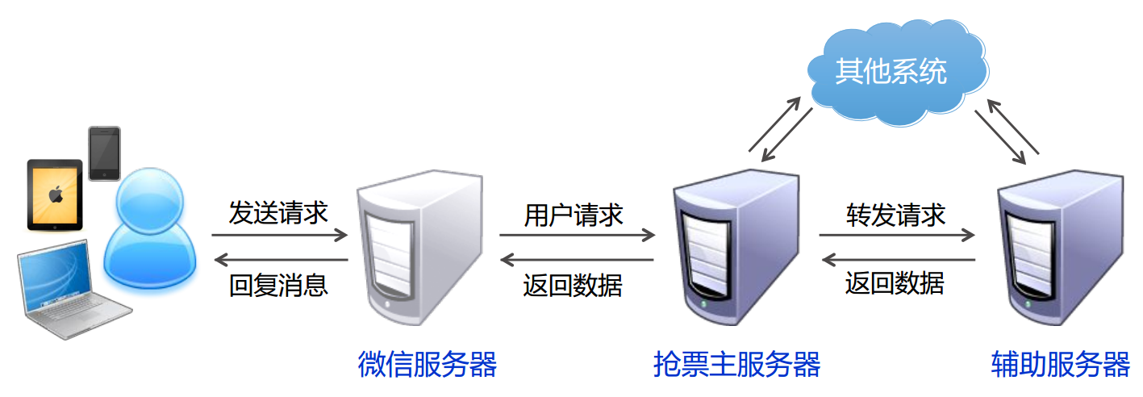
软件的本质特性：一致性
软件不能独立存在，需要依附于一定的环境（如硬件、网络等）。
软件必须遵从人为的惯例并适应已有的技术和系统。
软件需要随接口不同而改变，随时间推移而变化，而这些变化是不同人设计的结果。

Slide 26
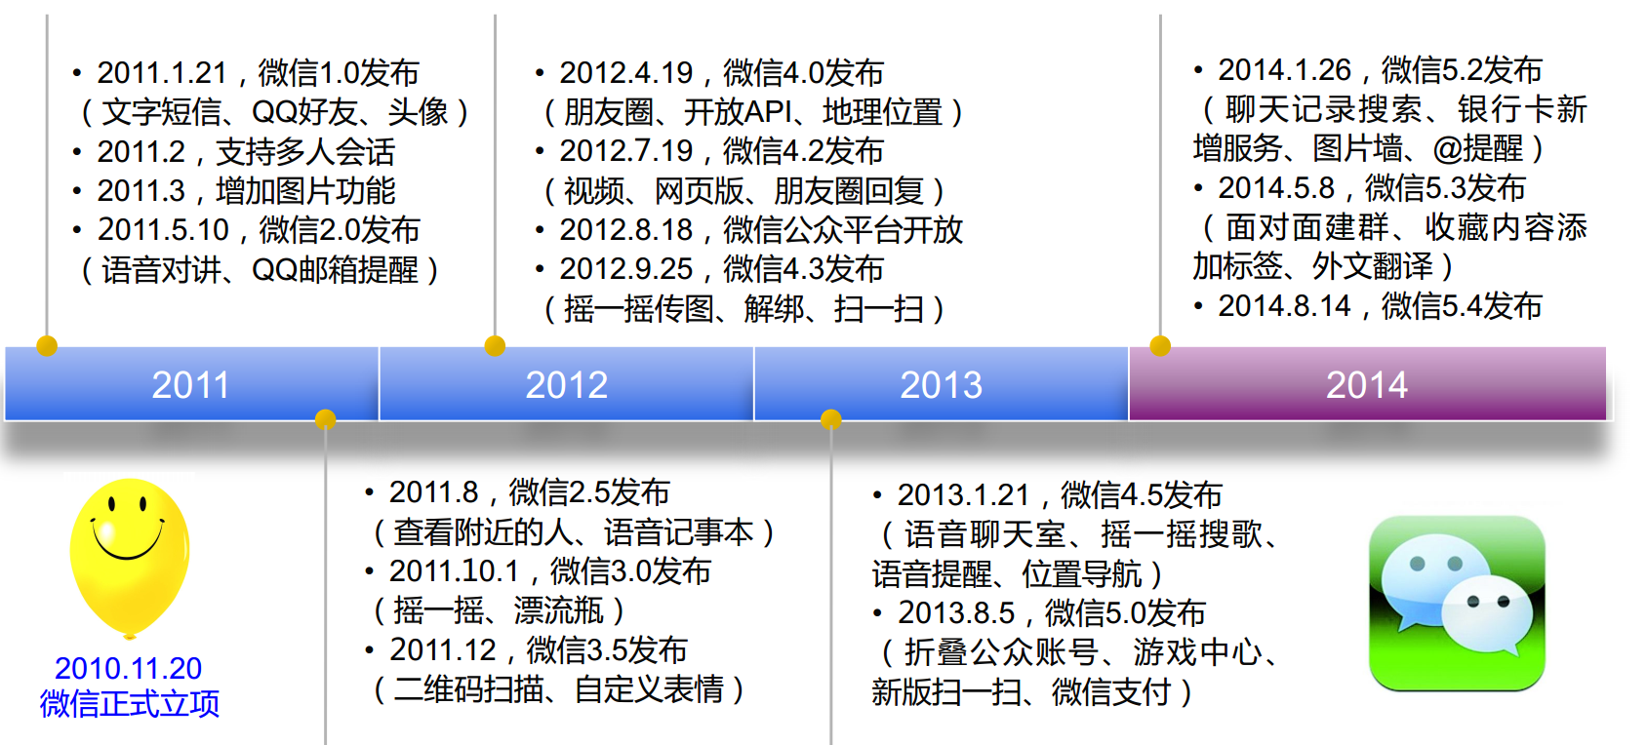
软件的本质特性：可变性

Slide 27
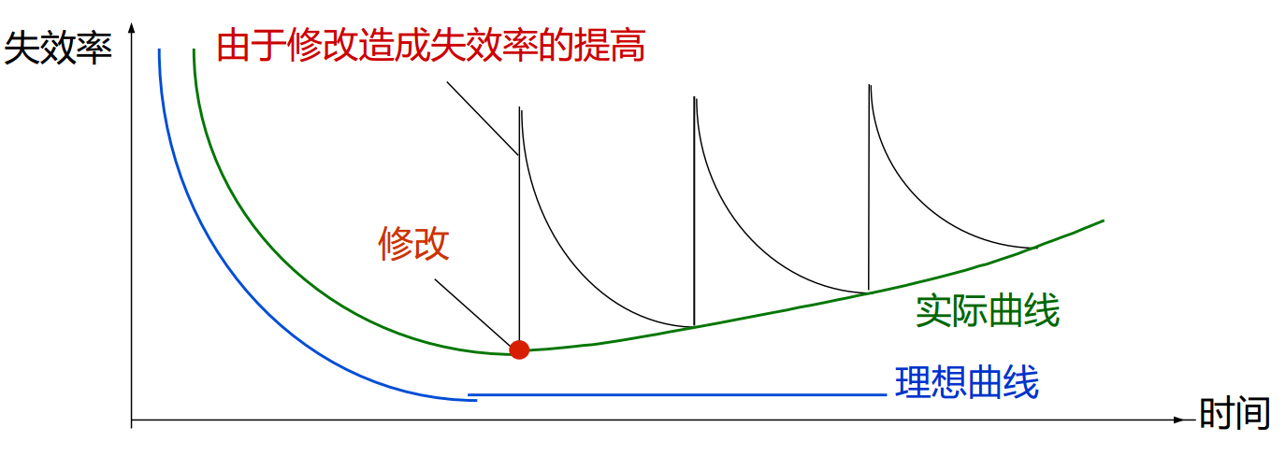
软件的本质特性：可变性
人们总是认为软件是容易修改的，但忽视了修改所带来的副作用
不断的修改最终导致软件的退化，从而结束其生命周期

Slide 28
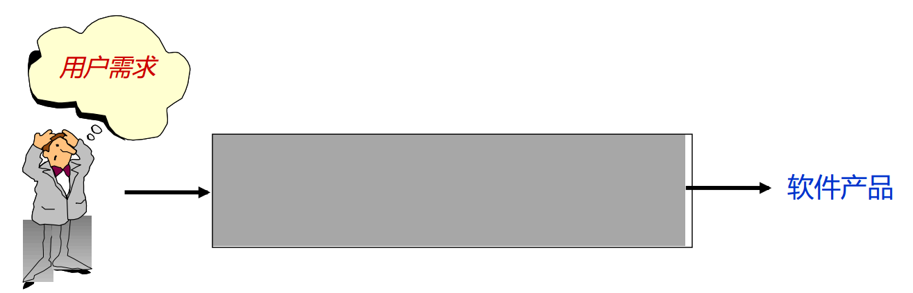
软件的本质特性：不可见性
软件是一种“看不见、摸不着”的逻辑实体，不具有空间的形体特征
开发人员可以直接看到程序代码，但代码并不是软件本身
软件是以机器代码的形式运行，但是开发人员无法看到源代码是如何执行的

Slide 29
3软件工程的产生与发展
程序设计阶段
程序系统阶段
软件工程阶段
第四阶段
第五阶段
（20世纪50~60年代）
（20世纪70年代）
（20世纪80年代）
（20世纪90年代）
（21世纪）
手工作坊式开发
编程和调试技能
采用硬件工程方法
软件工程产生
程序设计语言和方法学
瀑布模型
结构化软件开发方法
形式方法
定量的软件工程
OOP技术
软件重用
标准化技术
软件工程标准化
构件技术
OO软件开发方法
软件设计模式，软件体系结构技术
开源软件
SW-CMM逐步成熟和系列化
人机交互技术
前10年
面向服务的软件工程
敏捷方法
模型驱动的开发技术
群体化开发方法
近10年
DevOps方法
智能化软件开发技术
1968年10月，北大西洋公约组织（NATO）的科学家在德国召开的学术会议上正式提出了软件危机问题。

Slide 30
软件工程发展的特点
20世纪60-80年代初，软件主要服务于军事和商业应用，提供科学和工程计算，商业事务处理，设备和系统的控制等。软件工程主要关注软件的结构复杂性问题。
20世纪80年的中期-90年代，软件服务于个人计算和网络计算（个人计算机和局域网出现），软件工程主要关注于交互复杂性问题。
21世纪，软件系统部署在动态、难控和不确定的互联网（互联网的应用普及）。软件工程关注于软件与环境的持续交互、快速反应等。
2010年以来，软件工程主要关注软件的社会技术复杂性问题。

Slide 31
软件工程发展的特点
软件工程技术进步的特点
软件抽象层次越来越高
软件重用的粒度越来越大
软件开发理念的变化
以文档和代码为中心
从个体、团队到群体的开发
从还原论到演化论

Slide 32

1.2 软件危机的概念
什么是软件危机？
在计算机软件的开发和维护过程中所遇到的一系列严重问题。
Notes:
IBM公司开发OS/360系统，共有4000多个模块，约100万条指令，投入到这个项目中的软件工程师超过2000人，计划耗时5000人年（实际起始时间1961年至1964年），耗资5亿美元，结果还是延期交付。在交付使用后的系统中仍发现大量（2000个以上）的错误。 OS/360系统的负责人Brooks这样描述开发过程的困难和混乱：“…像巨兽在泥潭中作垂死挣扎，挣扎得越猛，泥浆就沾得越多，最后没有一个野兽能够逃脱淹没在泥潭中的命运。…”

Slide 33
软件危机的典型表现
软件开发成本估计不准,开发成本超出预算
开发进度不能保证,交付时间一再拖延
开发出来的产品不符合用户的需求
软件产品的质量无法保证
软件常常是不可维护的
软件通常没有适当的文档资料
软件开发生产率提高的速度，远远跟不上计算机应用迅速普及深入的趋势。

Slide 34
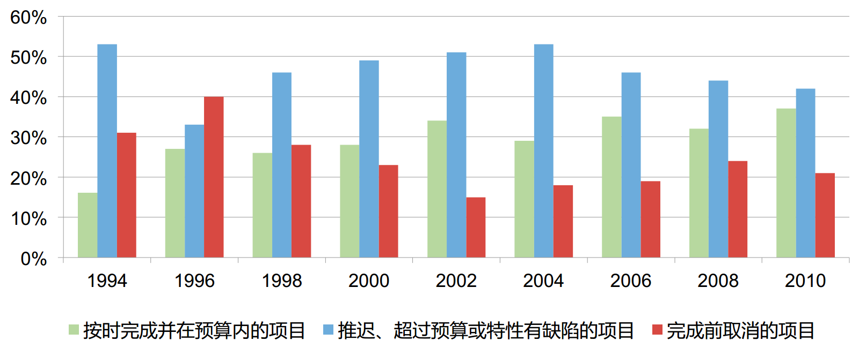
美国Standish集团的调查报告

Slide 35


1. 软件危机的定义
软件灾难案例：
美国发射的火星气候探测器因导航系统单位不同而被毁（1998年）
事件：美国宇航局发射的火星气候探测器在飞往火星的途中失去联系。
后果：探测器被毁 ， 任务失败 ， 造成了巨大的经济损失。
原因： 由于地面控制软件与探测器上的导航系统软件在距离单位上的不一致（ 一 个使用公制单位 ， 另一个使用英制单位） ， 导致探测器无法正确执行飞行任务。

Slide 36
1. 软件危机的定义
软件灾难案例：
波音737 Max飞机事故（2018年至今）
事件：波音737 Max飞机的飞行控制软件存在缺陷 ， 导致多起坠机事故。
后果：造成数百人死亡 ， 导致波音公司面临严重的财务和声誉损失。
原因：波音公司暂停了737 Max的生产 ， 并进行了大量的修复和测试工作 ， 以修 复飞行控制软件的问题。

Slide 37
1. 软件危机的定义
软件灾难案例：
暴雪娱乐公司“魔兽世界”虚拟货币漏洞（2011年）
事件： 由于游戏软件中的一个漏洞 ， 导致玩家可以利用虚拟货币的错误赚取真实 货币。
后果：引发了大规模的虚拟经济混乱 ， 使得游戏运营商损失了大量收益。
原因：暴雪娱乐公司紧急修复了这个漏洞 ， 并加强了游戏的安全性和稳定性。

Slide 38

2. 软件危机产生的原因
软件危机产生的主要原因包括以下两个方面：
1 与软件本身的特点有关
软件系统的规模和复杂度不断增加、 需求不明确或频繁变更 ，增加了开发和维护的成本。
2 与软件开发与维护的方法不正确有关
• 软件开发过程中缺乏标准化和规范化。
• 软件开发技术和工具未能及时跟上软件规模和复杂度的增长速度。
• 项目管理不足 ，项目规划不周、 资源分配不均、 人员水平参差不齐 ，技术、 经验、 沟通能力不 足 ，容易导致项目延期或超出预算。
• 软件质量控制不足 ，缺乏有效的软件测试质量保证措施 ， 导致软件存在缺陷和质量问题。

Slide 39






3.软件工程(学):解决软件危机的主要措施
解决软件危机是一个多方面的挑战 ， 涉及技术方法、 开发工具和组织管理等多个层面。 以下是从这三个方面介绍的一些具体措施：
践实
体系结构设计、 敏捷开发、 持续集成和持续部署（CI/CD） 的实践。
技术方法
开发工具
。
如集成开发环境（ IDE）、 版本控制系统、 项目管理工具、 集成软件 开发工具链。
组织管理
。
践实
建立严格的管理制度、 推广成功的开发技术和方法、 加强团队协作和沟通、 注重文档和服务。

Slide 40
1.3探讨软件之道
1968年，北大西洋公约组织（NATO）在德国慕尼黑召开国际会议，提出“软件工程”的概念和术语。

Slide 41
1.3 软件工程的概念
什么是软件工程？
软件工程是指导计算机软件开发和维护的一门工程学科。采用工程的概念、原理、技术和方法来开发与维护软件，把经过时间考验而证明正确的管理技术和当前能够得到的最好的技术方法结合起来，以经济地开发出高质量的软件并有效地维护它。
软件工程的目标 —— 创造“足够好” 的软件
Notes:
软件工程是从管理和技术两个方面研究如何更好地开发和维护计算机软件的学科。
软件工程的目的就是为开发高质量的软件产品提供一个工程框架。
1968年，北大西洋公约组织（NATO）在德国慕尼黑召开国际会议，提出“软件工程”的概念和术语。

Slide 42
1.软件工程概念
1968年在第一届NATO会议上曾经给出了软件工程的一个早期定义：“软件工程就是为了经济地获得可靠的且能在实际机器上有效地运行的软件，而建立和使用完善的工程原理。”
1993年IEEE进一步给出了一个更全面更具体的定义：“软件工程是： ①把系统的、规范的、可度量的途径应用于软件开发、运行和维护过程，也就是把工程应用于软件； ②研究①中提到的途径。

Slide 43

软件工程的特性
关注于大型程序的构造
软件工程的中心课题是控制复杂性
软件经常变化
开发软件的效率非常重要
和谐地合作是开发软件的关键
软件必须有效地支持它的用户
在软件工程领域中是由具有一种文化背景的人替具有另一种文化背景的人

Slide 44



2.软件工程的基本原则
著名的软件工程专家B.W.Boehm于1983年提出了软件工程的七条基 本原理 ，这些原理是确保软件产品质量和开发效率的关键要素。 软件 工程的七条基本原理如下：
1. 用分阶段的生命周期计划严格管理。
2. 坚持阶段评审制度 ， 以确保软件产品的质量。
3. 实施严格的产品控制 ， 以适应软件规格的变更。
4. 采用现代程序设计技术。
5. 开发出来的软件产品应该能够清楚地被审查。
6. 合理地安排软件开发小组的人员。
7. 不断地改进软件工程实践。

Slide 45
3.软件工程项目的基本目标
付出较低的开发成本
达到要求的软件功能
取得较好的软件性能
开发的软件易于移植
需要较低的维护费用
开发的软件可靠性高
能按时完成开发工作，及时交付使用

Slide 46
构建软件的不同目的
Build To Learn：开发软件，构建系统的目的是做进一步的试验，试图发现客观规律 或探求某方法的优劣。这些项目经常是科研论文的基础工作。
Build To Show：为了突出地展现某个技术的作用，开发一些以演示为目的的软件，这 些项目很吸引眼球，经常获得新闻报道，但是功能未必全面或实用。
Build To Serve：为了服务一定范围的目标用户而构建的工具等，有时以公开SDK的 形式发布，让别的研发人员使用。
Build To Win：以在市场上赢得用户为目标而构建的软件。这也是种种科学发现、技 术突破最好的试金石。
Notes:
哲学家的宗旨是：我思，故我在
科学家的宗旨是：我发现，故我在
工程师的宗旨是：我构建，故我在

Slide 47
软件工程和软件开发流程
人们在开发、运营、维护软件的过程中有很多技术、做法、习惯和思想体系。软件工程把这些相关的技术和过程统一到一个体系中，叫“软件开发流程”。
软件开发流程的目的是为了提高软件开发、运营、维护的效率，并提高软件的质量、用户满意度、可靠性和软件的可维护性。

Slide 48
思考题
面对复杂的软件开发项目，如何系统地规划、实施和维护？

Slide 49
1.4 软件工程知识体系
软件工程知识体系（SWEBOK，即Software Engineering Body of Knowledge）
中国版软件工程知识体系C-SWEBOK在SWEBOK3.0的基础上中，新增了“软件服务工程”和“软件工程典型应用”2个知识领域，改造和扩充了“软件工程职业实践”1个知识领域，共包含17个知识领域。

Slide 50
软件工程知识体系
软件工程这个学科包含了17个知识领域 （Knowledge Area，KA）：
软件需求 - Software Requirements
软件设计 - Software Design
软件构造 - Software Construction
软件测试 - Software Testing
软件维护 - Software Maintenance
软件配置管理 - Software Configuration Management
软件工程管理 - Software Engineering Management
软件工程过程 - Software Engineering Process
软件工程模型和方法 - Software Engineering Models and Methods
软件质量 - Software Quality
软件工程专业实践 - Software Engineering Professional Practice
软件工程经济学 - Software Engineering Economics
计算基础 - Computing Foundations
数学基础 - Mathematical Foundations
工程基础 - Engineering Foundations
软件工程伦理与职业行为 - Software Engineering Ethics and Professional Conduct
软件工程标准 - Software Engineering Standards
Notes:
软件工程过程（Software Engineering Process）
软件工程工具和方法（Software Engineering Tools and Methods）
软件需求（Software Requirement）
软件设计（Software Design）
软件构造（Software Construction）
软件测试（Software Testing）
软件维护（Software Maintenance）
软件配置管理（Software Configuration Management）
软件工程管理（Software Engineering Management）
软件质量（Software Quality）

Slide 51
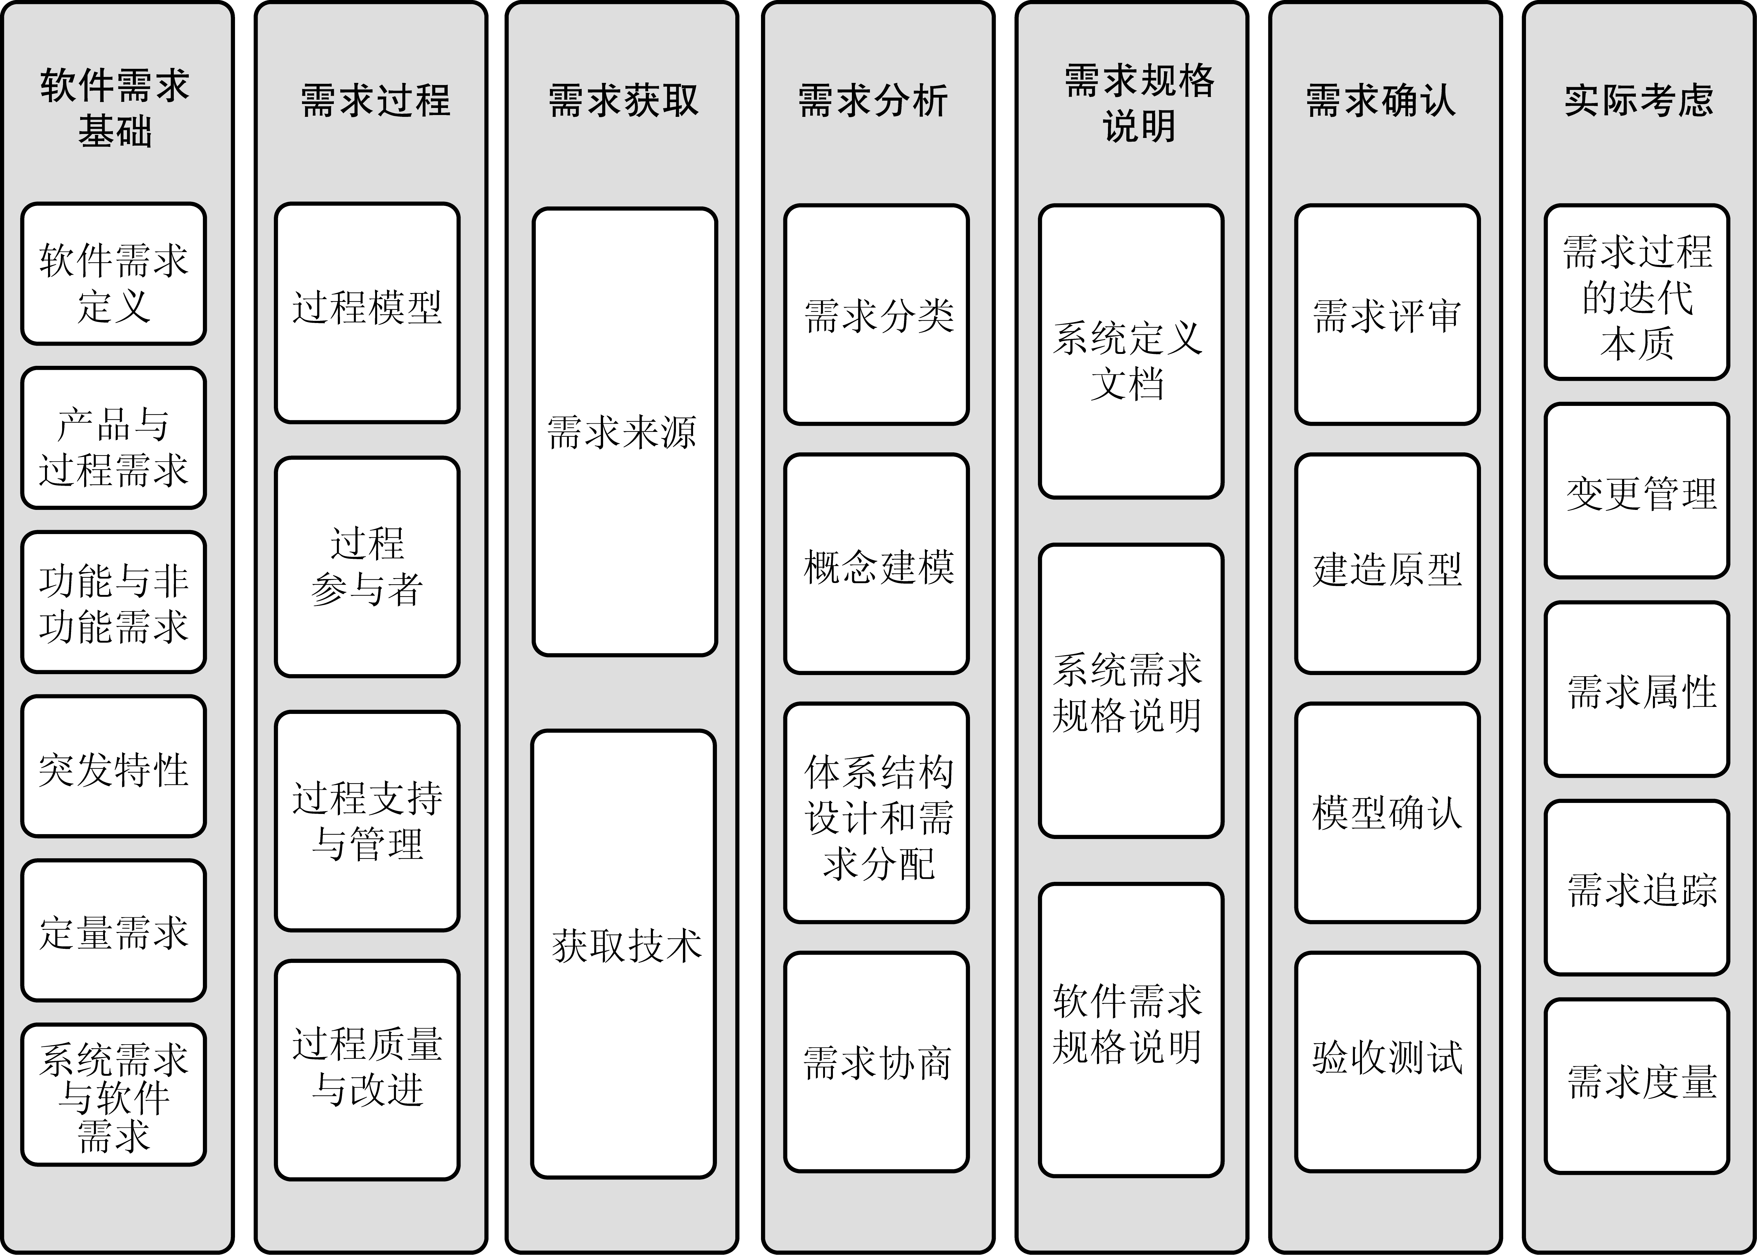
软件工程的知识体系
软件需求是为解决特定问题而必须由被开发的软件展示的特性。可进一步分为7个子领域。

Slide 52
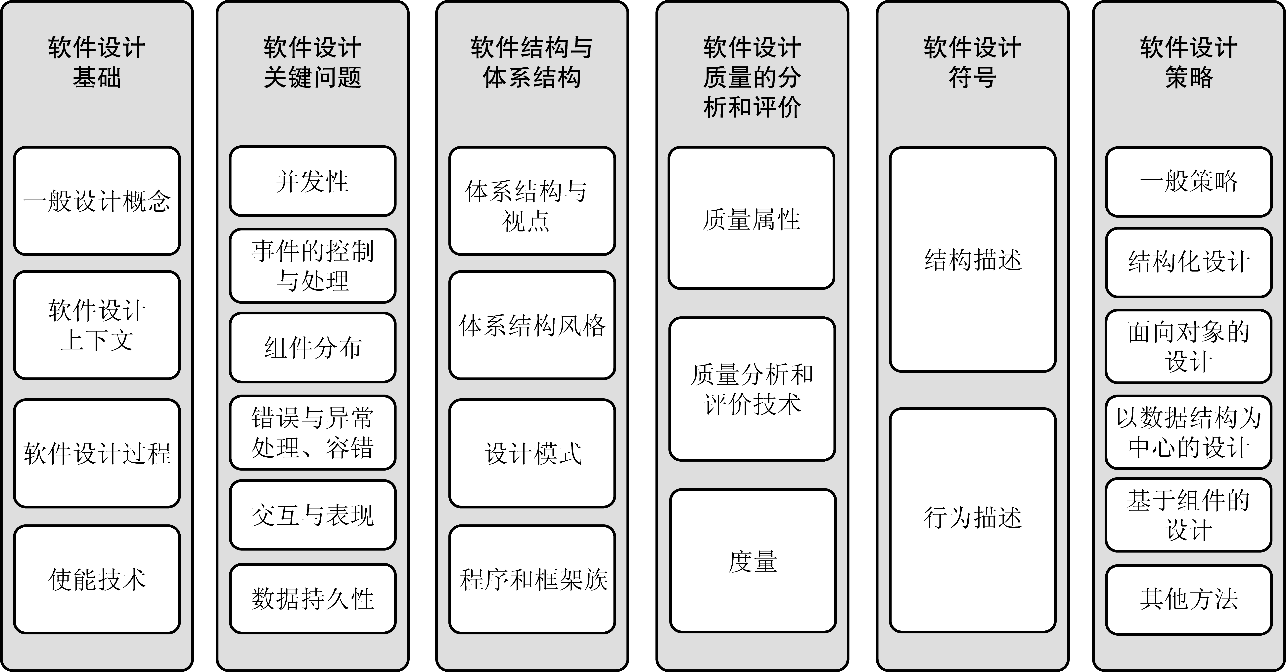
软件工程的知识体系
定义一个系统或组件的体系结构、组件、接口和其他特征的过程，以及这个过程的结果被称为软件设计。软件设计包含6个子领域。

Slide 53
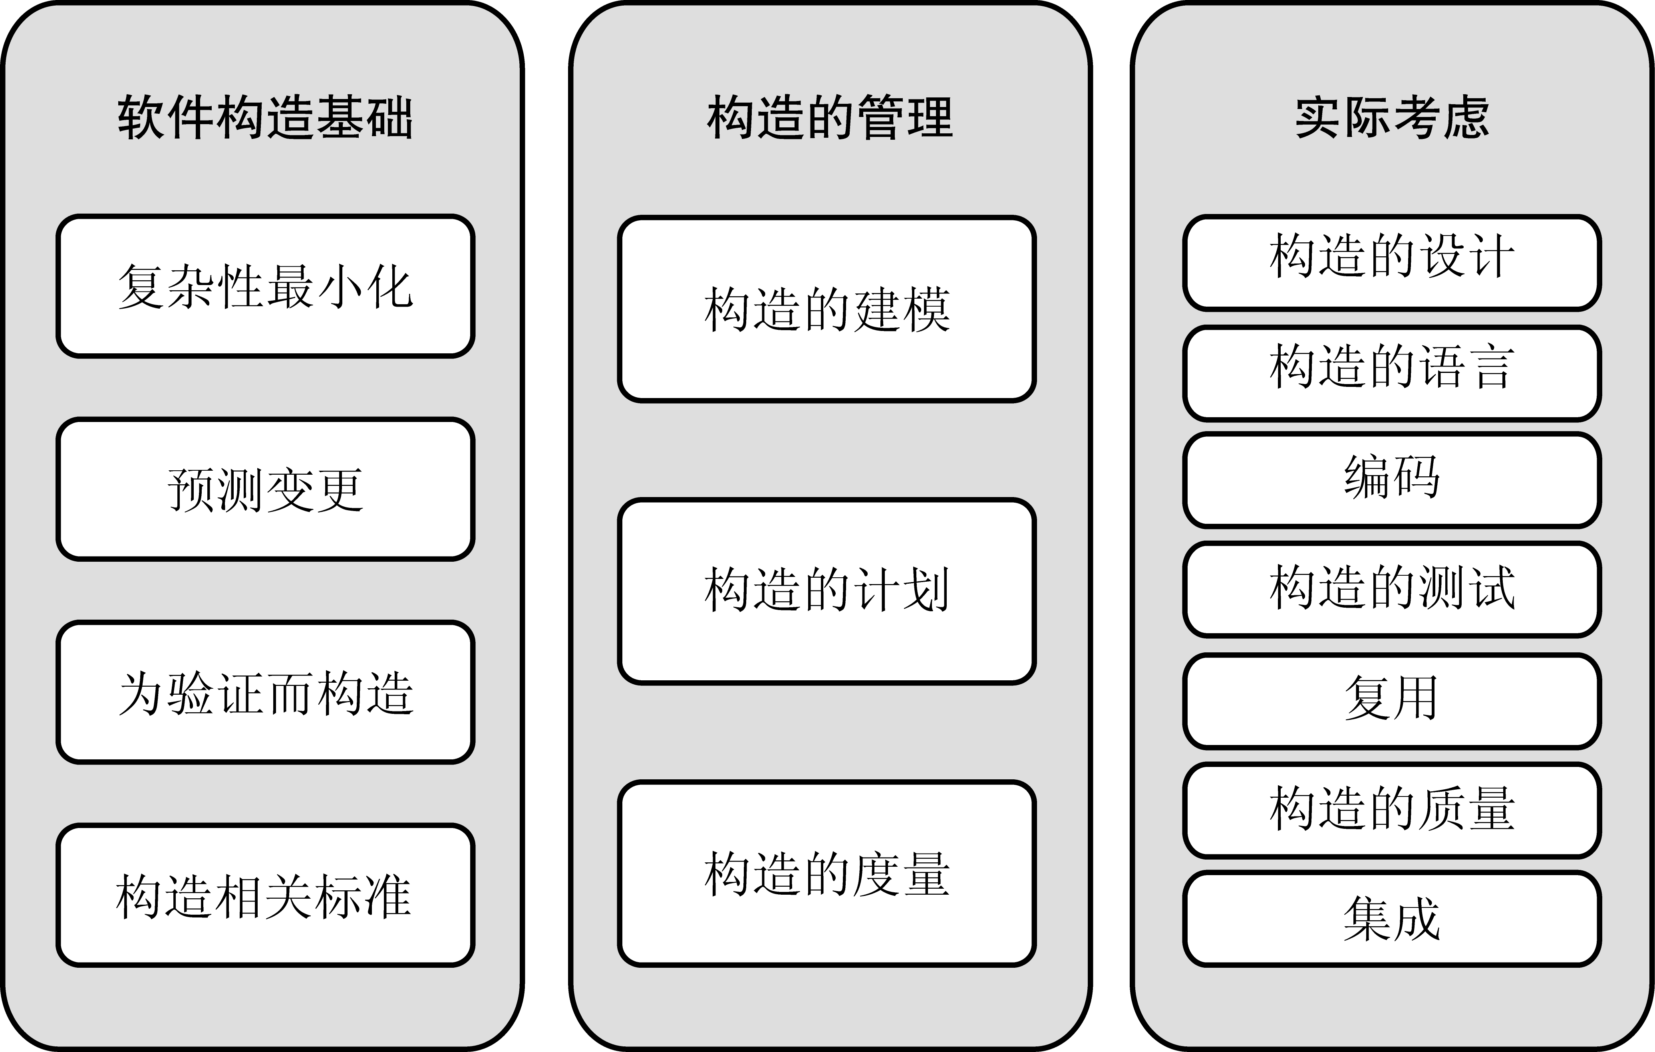
软件工程的知识体系
软件构造是指通过编码、验证、单元测试、集成测试和调试的组合，详细地创建可工作的和有意义的软件的过程。软件构造知识域包含3个子领域。

Slide 54
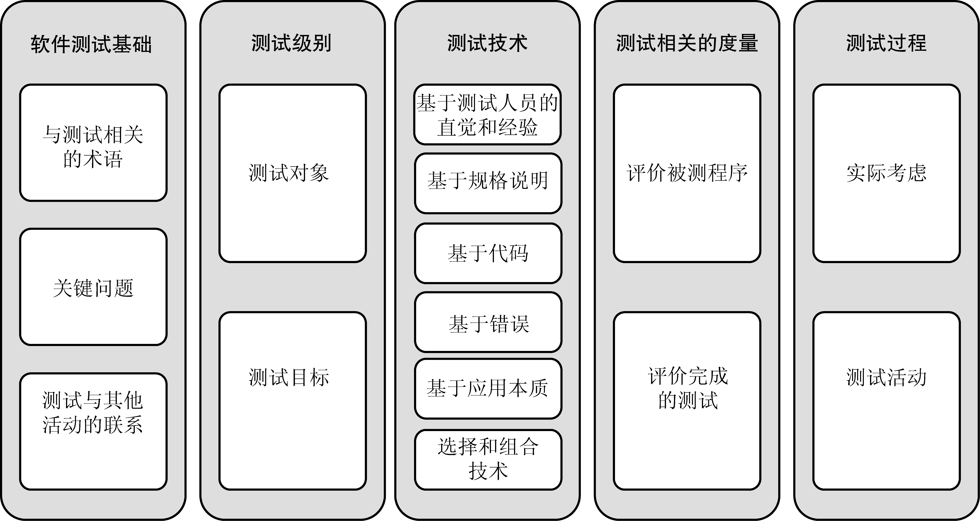
软件工程的知识体系
软件测试是为评价和改进产品的质量、标识产品的缺陷和问题而进行的活动。

Slide 55
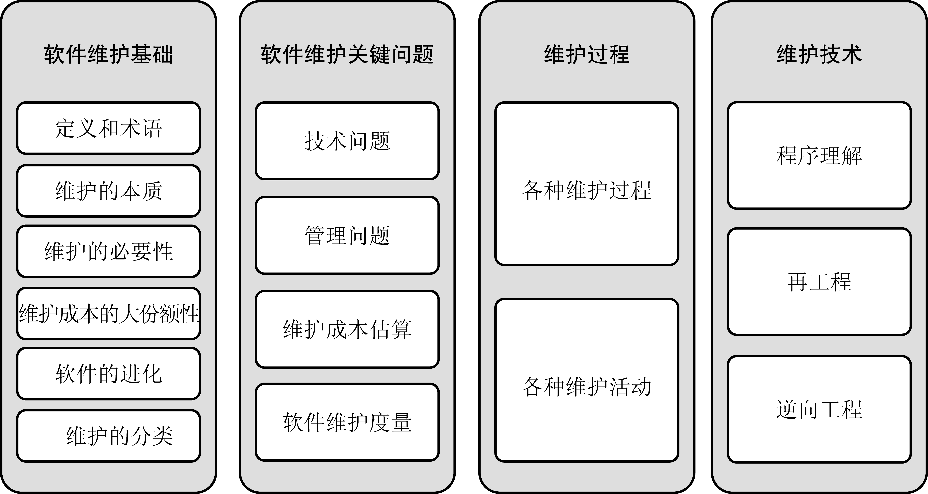
软件工程的知识体系
软件维护是指由于一个问题或改进的需要而修改代码和相关文档，进而修正现有软件产品并保证其完整性的过程。软件维护知识域包括4个子领域。

Slide 56
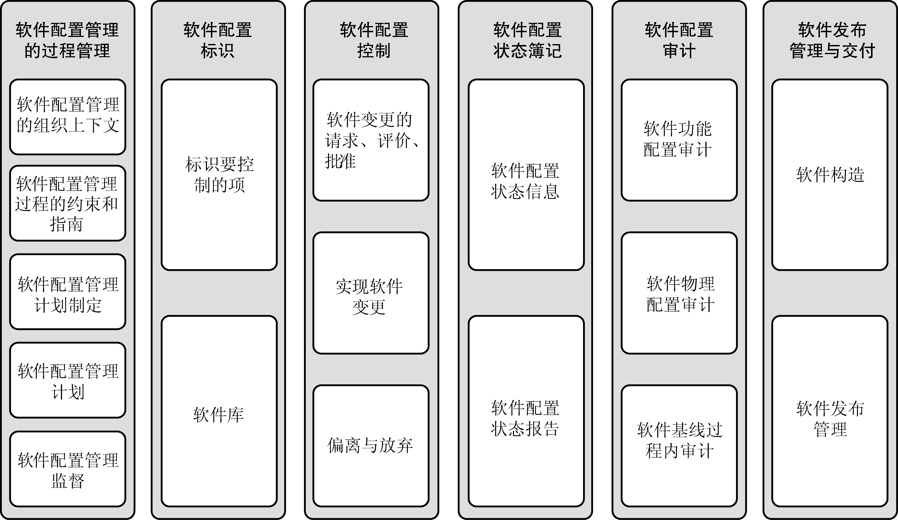
软件工程的知识体系
软件配置管理是一个支持性的软件生命周期过程，它是标识系统在不同时间点上的配置的学科。
Notes:
软件配置管理（Software Configuration Management，SCM）是一种标识、组织和控制修改的技术。软件配置管理应用于整个软件工程过程。在软件建立时变更是不可避免的，而变更加剧了项目中软件开发者之间的混乱。SCM活动的目标就是为了标识变更、控制变更、确保变更正确实现并向其他有关人员报告变更。从某种角度讲，SCM是一种标识、组织和控制修改的技术，目的是使错误降为最小并最有效地提高生产效率。

Slide 57
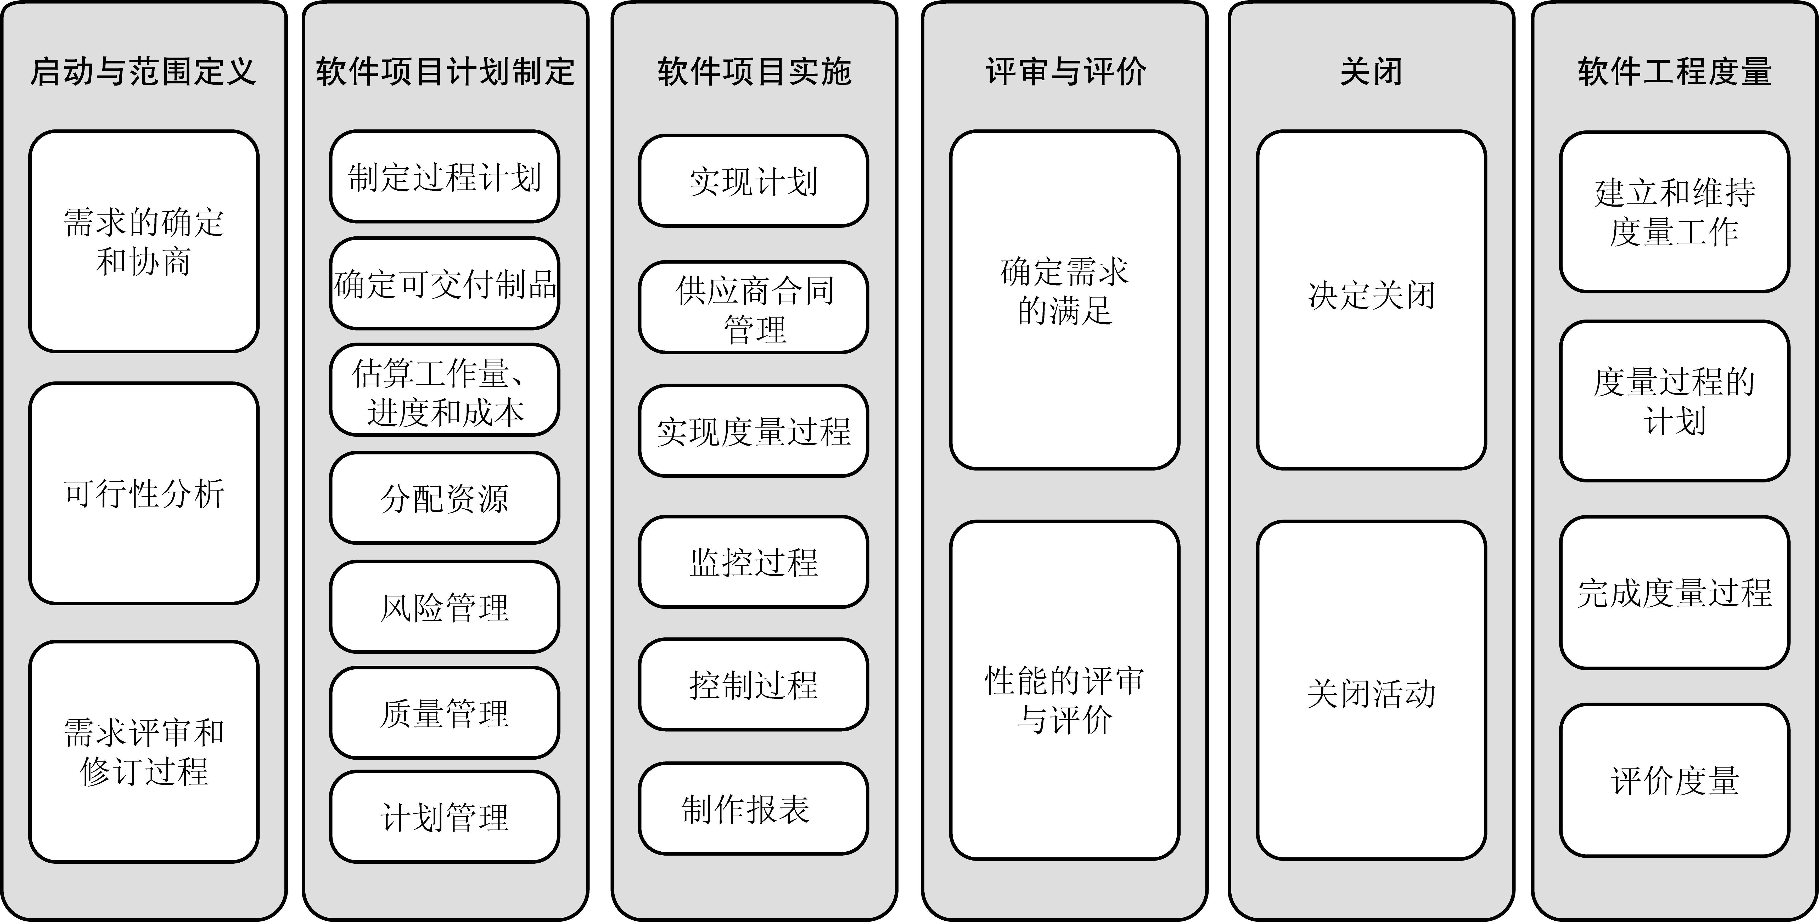
软件工程的知识体系
为了保证软件的开发和维护是系统的、规范的和量化的，对软件工程进行管理是非常必要的。

Slide 58
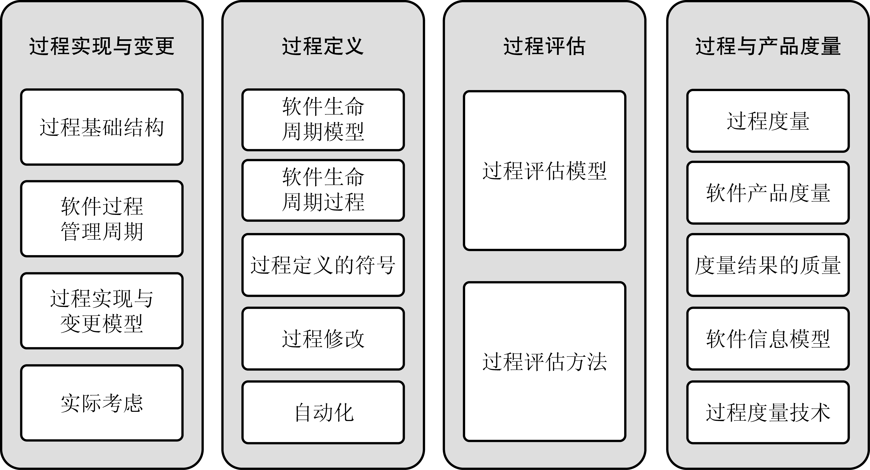
软件工程的知识体系
软件工程过程涉及软件生命周期过程本身的定义、实现、评估、管理、变更和改进。

Slide 59
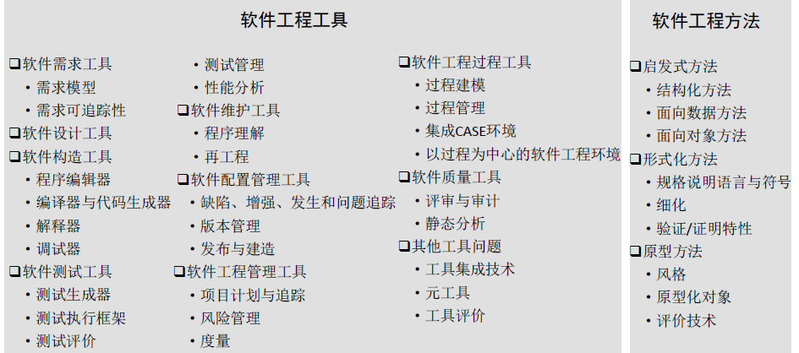
软件工程的知识体系
软件工程工具与方法和知识域覆盖整个生命周期过程。

Slide 60
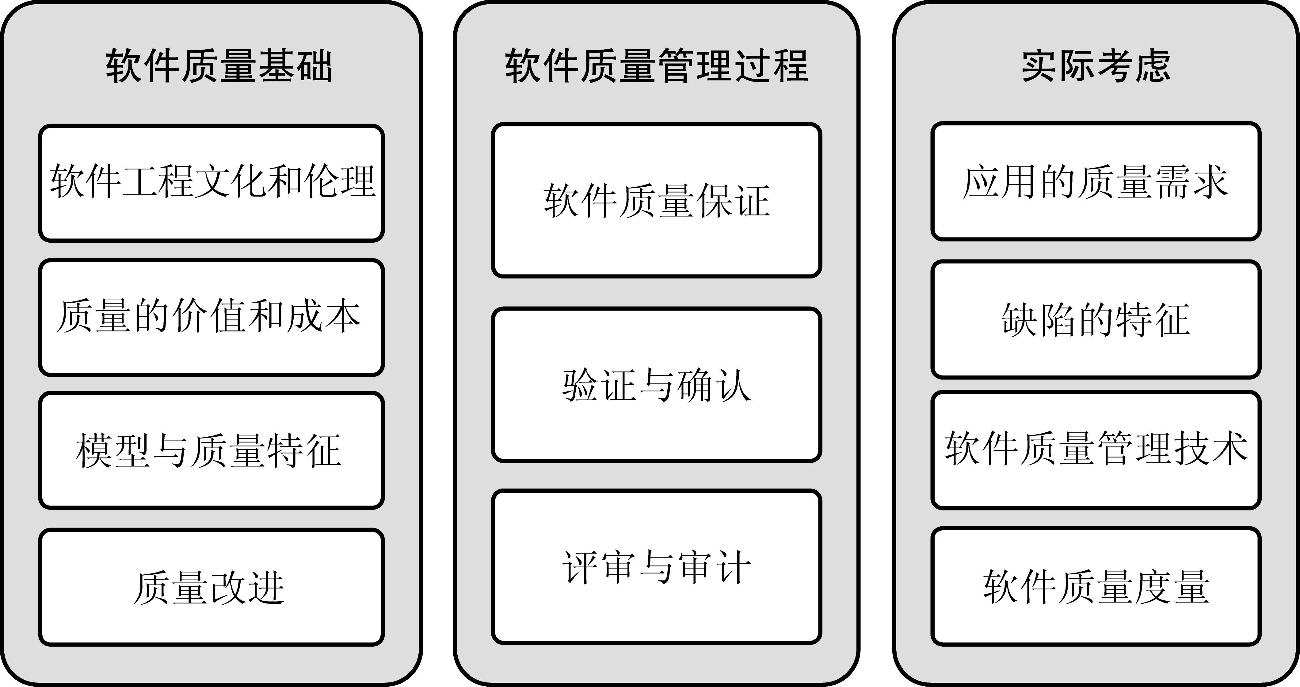
软件工程的知识体系
软件质量特征涉及多个方面，保证软件产品的质量是软件工程的重要目标。软件质量知识域包含3个子领域。

Slide 61
1.5软件工程三要素
软件工程包括软件开发技术和软件工程管理两方面的内容，是技术与管理紧密结合所形成的工程学科。
通常把在软件生命周期全过程中使用的一整套技术方法的集合称为方法学(methodology)，也称为范型(paradigm)。在软件工程领域中，这两个术语的含义基本相同。
软件工程方法学包含3个要素：方法、工具和过程。

Slide 62
软件工程三要素
为软件开发提供自动或半自动的软件支撑环境，建立计算机辅助软件工程(CASE)的软件开发支撑系统。
为软件开发提供“如何做”的技术。
工具
方法
为开发高质量软件规定各项任务的工作步骤。
过程
基础层，综合方法及工具，定义方法使用的顺序，所需要的管理。
质量关注点
软件工程层次图

Slide 63
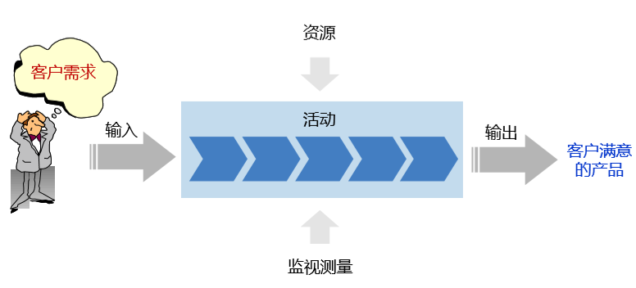
软件工程过程
软件工程过程是指在生命周期内，为了实现特定目标而进行的一系列相关活动。
从管理者的角度，回答软件开发、运行和维护需要做哪些工作，如何管理好这些工作等问题，关注软件仙姑的规范化组织和可量化实施。
Notes:
每个活动都有其确定的实现步骤。
过程也可以划分为多种类型，如开发过程、维护过程、支持过程和管理过程等。

Slide 64
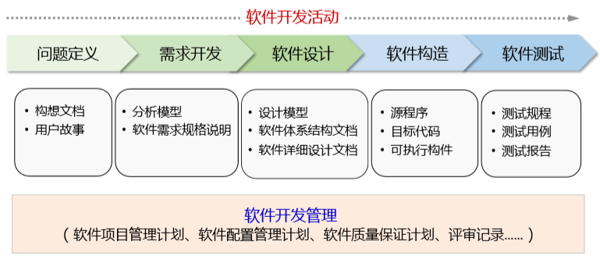
软件工程过程

Slide 65
A process defines Who is doing What, When, and How, in order to reach a certain goal.
公共过程框架
框架活动
任务集合
工作任务
里程碑、交付物
SQA点
辅助活动

Slide 66
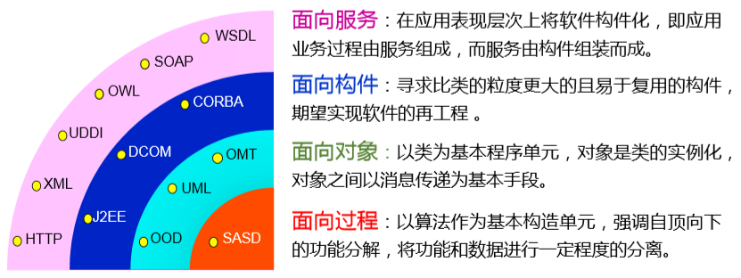
软件工程方法
软件工程方法包含软件开发方法、软件度量方法、软件管理方法和软件环境方法。
Notes:
通常把软件工程方法等同于软件开发方法。
目前，常用的软件开发方法有：面向过程的开发方法、面向对象的开发方法、面向数据的开发方法和形式化方法。

Slide 67
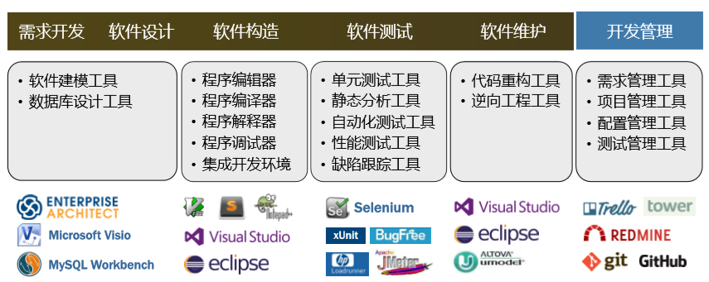
软件工程工具
Notes:
软件开发工具的选择
提高软件的开发效率，包括模型建立、代码生成、程序静态分析、软件测试、过程管理等，工具的集合称为计算机辅助软件工程（Computer Aided Software Engineering，CASE）系统。
目前已经推出很多软件开发工具，如需求分析阶段的PSL/PSA系统；编码阶段的各种语言编译工具、编辑程序、连接程序等，都是软件编码阶段的软件工具；测试阶段的测试数据产生程序、动态分析程序、静态分析程序等软件自动测试工具；维护阶段的版本控制系统等。
从广义上来讲，软件分析、设计阶段的各种图形工具，如数据流图（DFD图）等也可以称为软件开发工具。

Slide 68
CASE工具和环境
当前流行的敏捷方法和DevOps方法，高度依赖CASE工具和环境，以支持软件开发和运行的自动化，实现敏捷开发、持续集成（CI）、持续交付（CD)、持续部署（CD）。

Slide 69
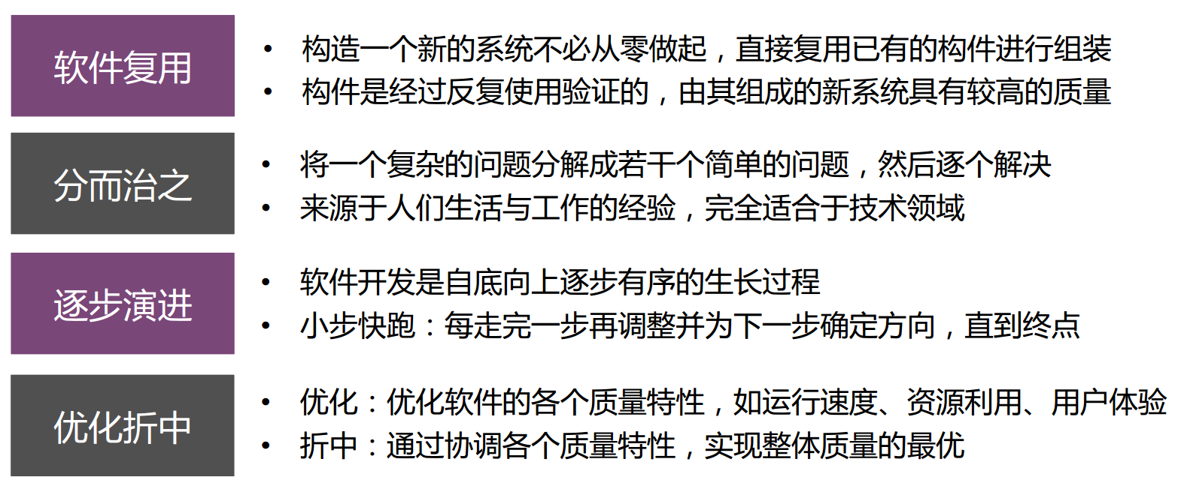
软件开发的基本策略

Slide 70
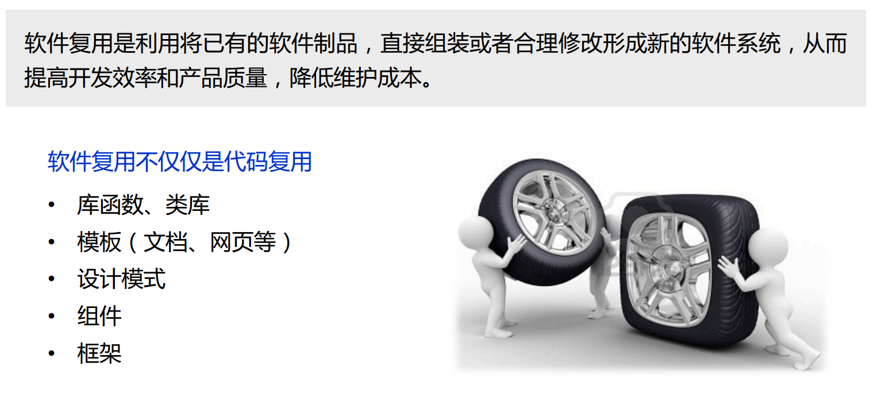
软件开发的基本策略：软件复用

Slide 71
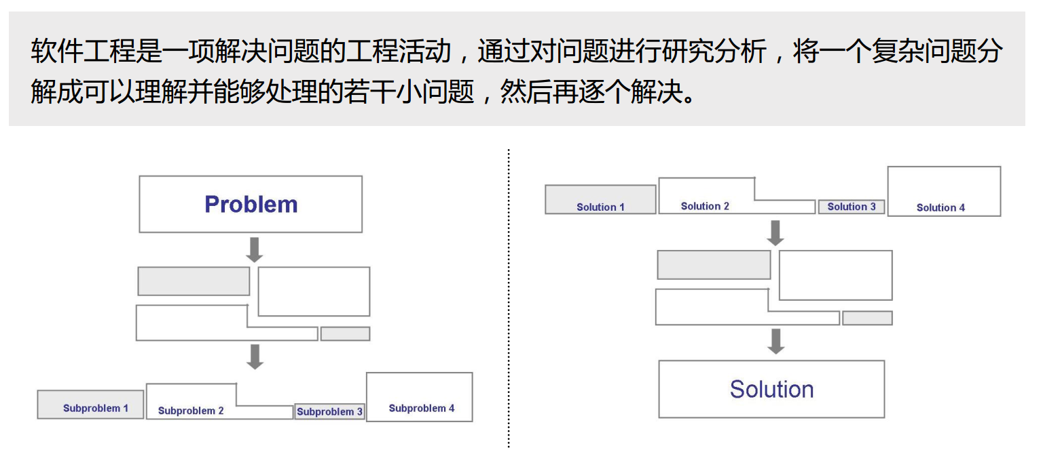
软件开发的基本策略：分而治之

Slide 72
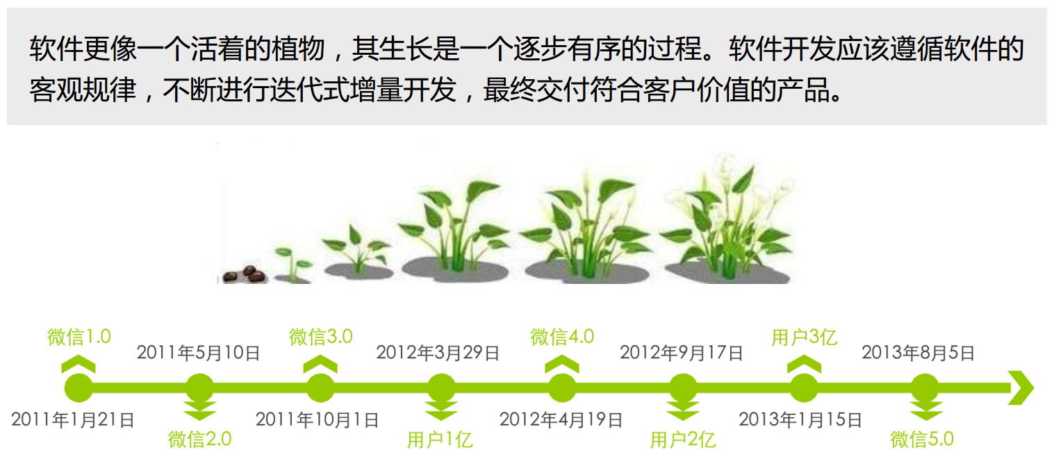
软件开发的基本策略：逐步演进

Slide 73
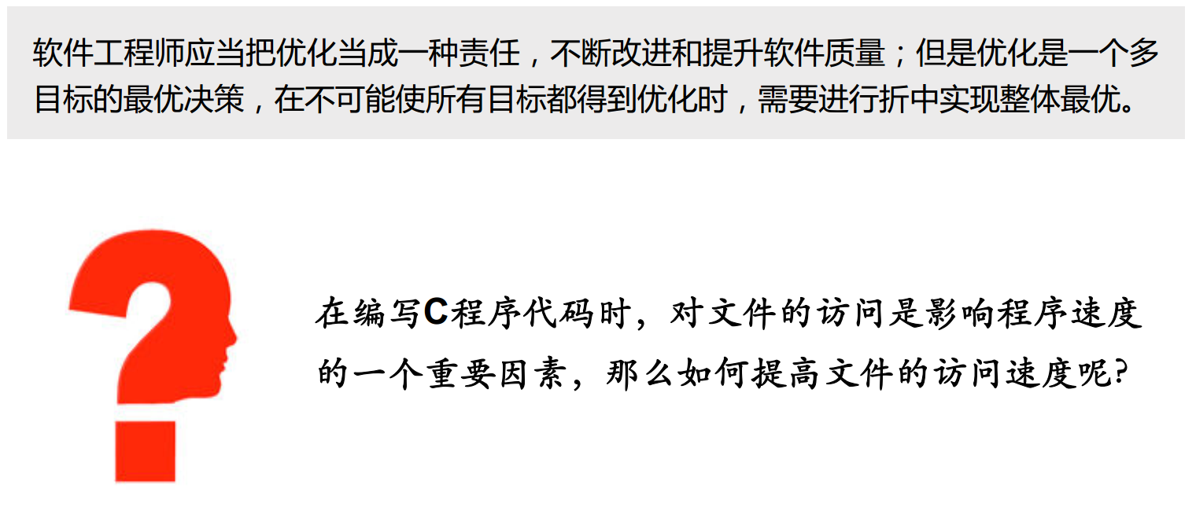
软件开发的基本策略：优化折中

Slide 74
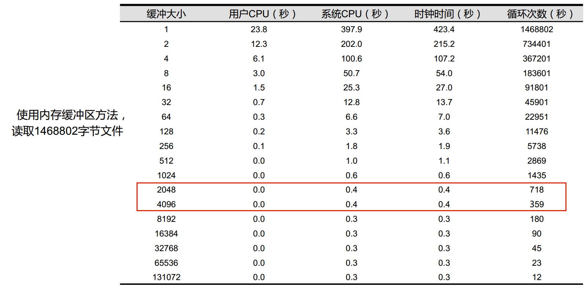
软件开发的基本策略：优化折中

Slide 75
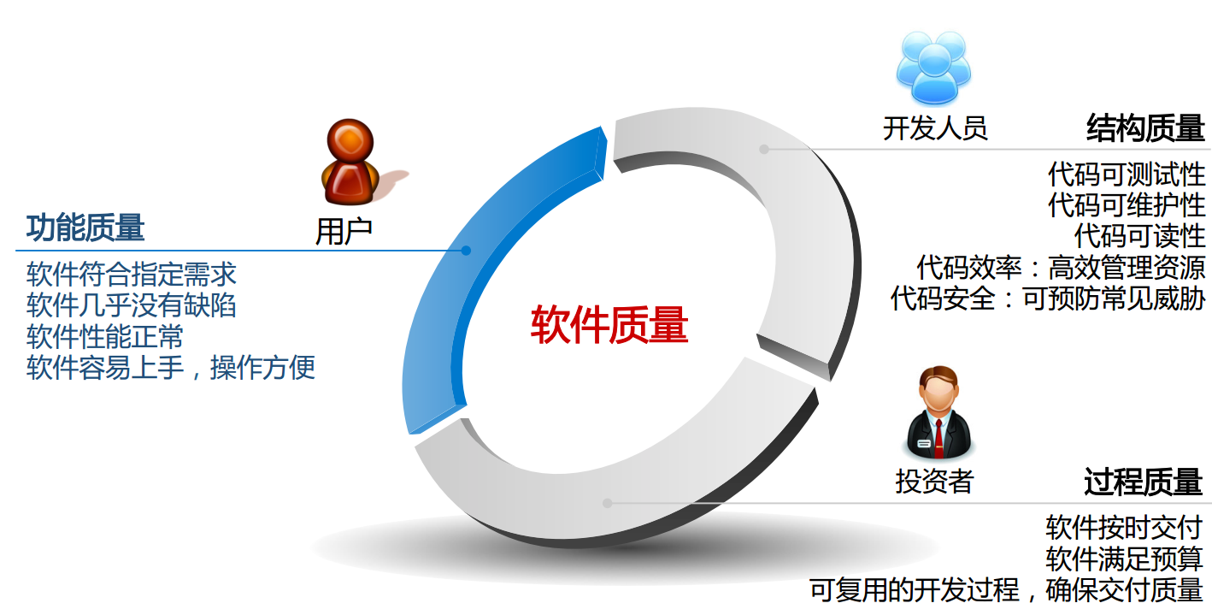
1.6 软件质量实现
什么是好的软件？

Slide 76
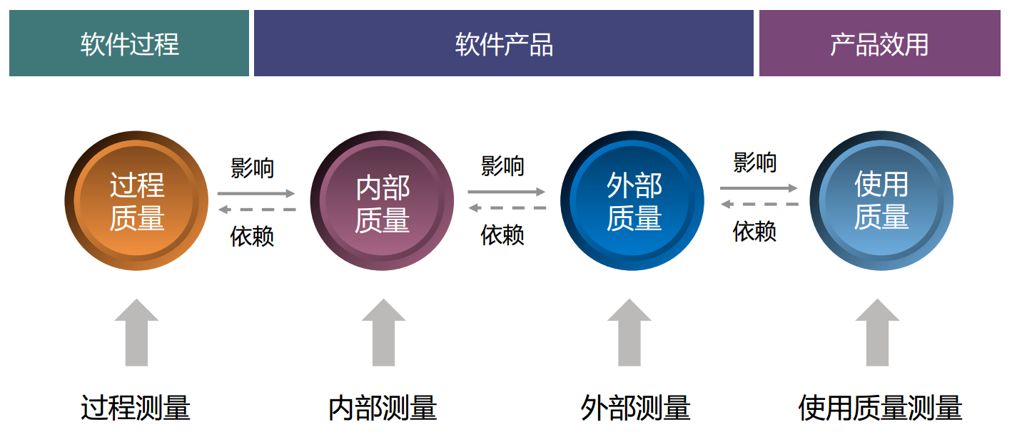
什么是好的软件

Slide 77
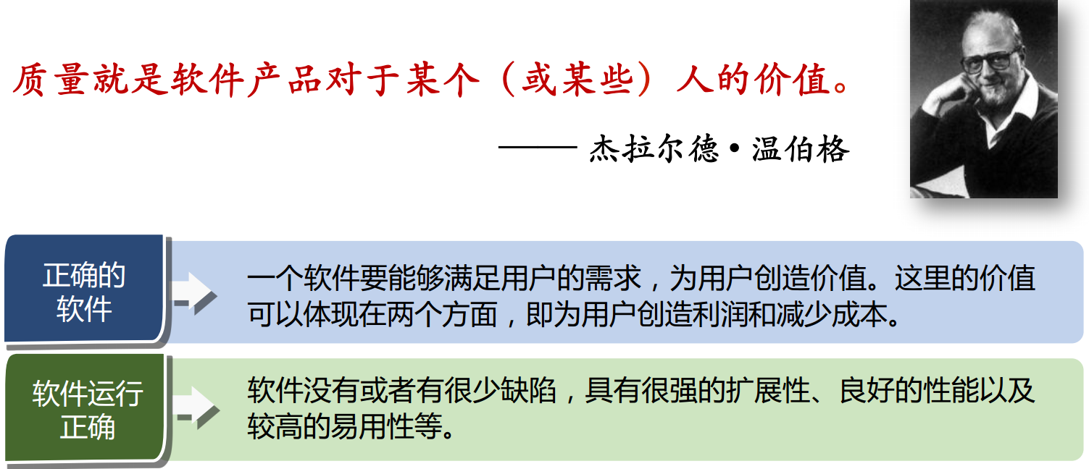
1.什么是好的软件

Slide 78
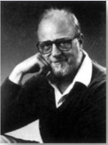

1.什么是好的软件
质量就是软件产品对于某个(或某些)人的价值。 —杰拉尔德·温伯格
一个 “好 ”软件要满足两个条件：
正确的软件
一个软件要能够满足用户的需求 ， 为用户创造价值。 这里的价值可以体现在两个方面， 即为用户创造利润和减少成本。
软件运行正确
软件没有或者有很少缺陷 ，具有很强的扩展性、 良好的性能以及较高的易用性等。

Slide 79
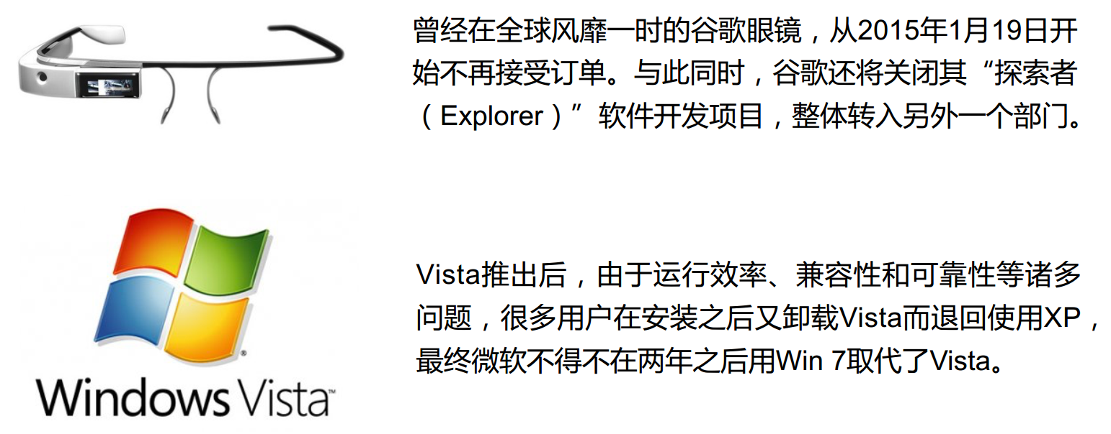
什么是好的软件

Slide 80
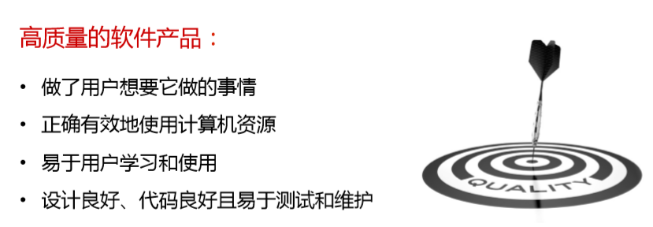
什么是好的软件

Slide 81

产品质量维度

Slide 82
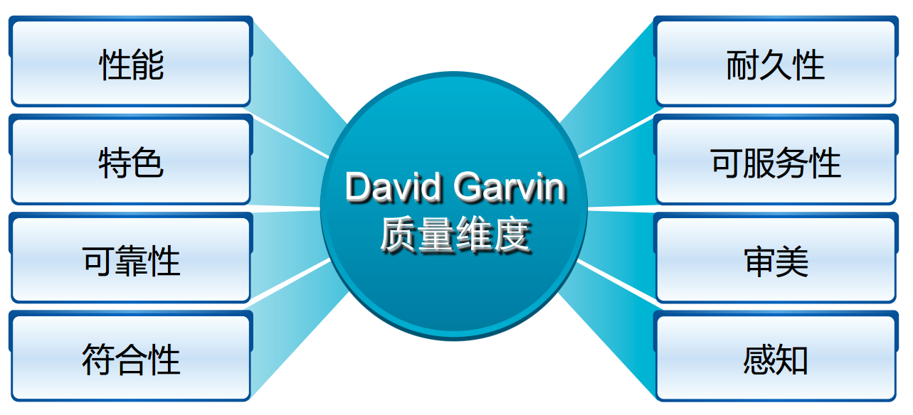
产品质量维度

Slide 83
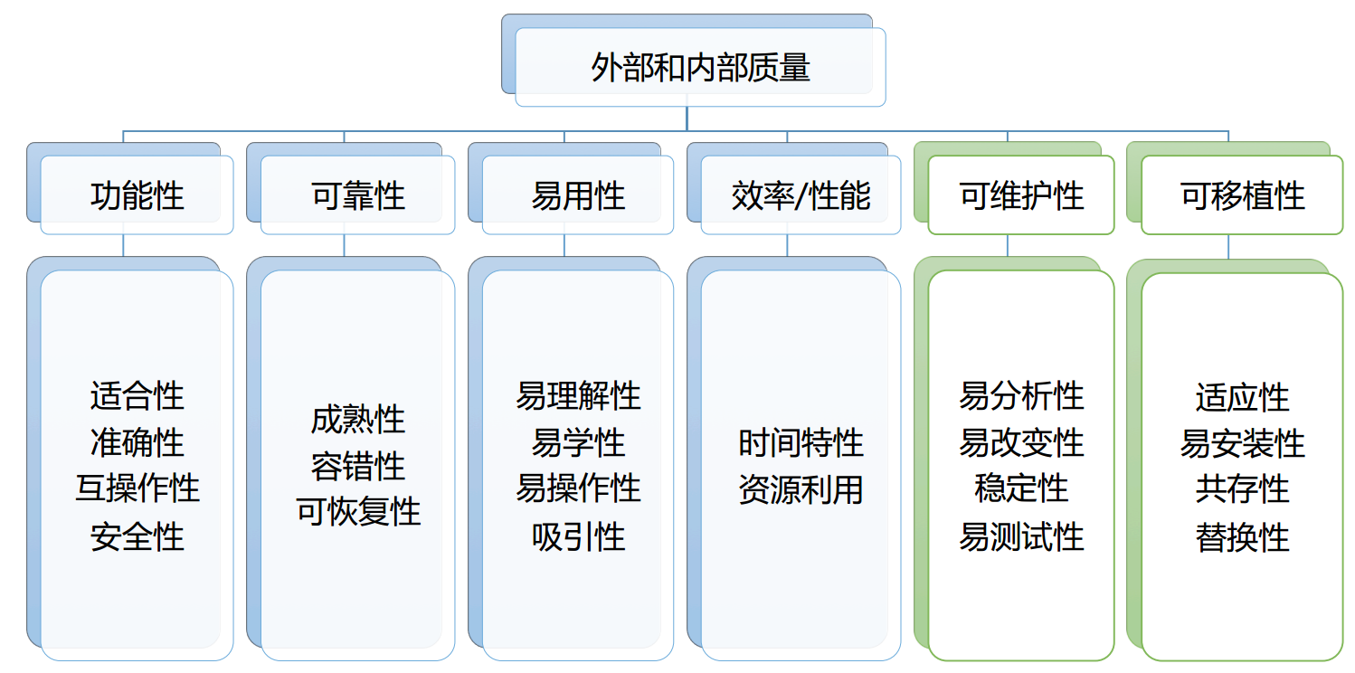
2.软件质量度量：ISO9126质量模型

Slide 84
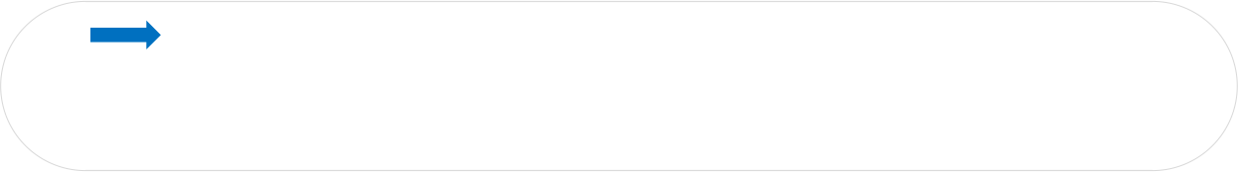
2.软件质量度量
ISO/IEC 25010:2011质量模型主要定义了使用质量模型和产品质量模型。
使用质量模型
使用质量描述了产品（系统或软件产品）对利益相关方造成的影响。 它是由软件、 硬件和运行
环境的质量 ， 以及用户、 任务和社会环境的特性所决定的。 使用质量分为以下五个特性：
软件产品在完成指定
任务时 ，对资源的有 效利用程度。
软件产品在面对潜在
风险时的稳健性和恢 复能力。
软件产品在不同
环境和条件下的 适应性和兼容性。
效率 有效性 抗风险 满意度 周境覆盖
软件产品在指定条件下使用时 ，提供满
足显性需求和隐形需求的功能的程度。
用户对软件产品的 主观满意程度。

Slide 85
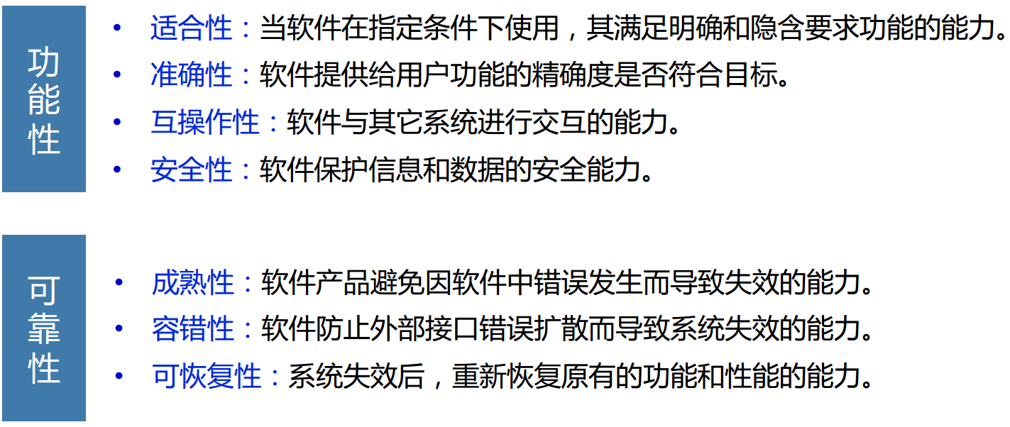
ISO9126质量模型

Slide 86
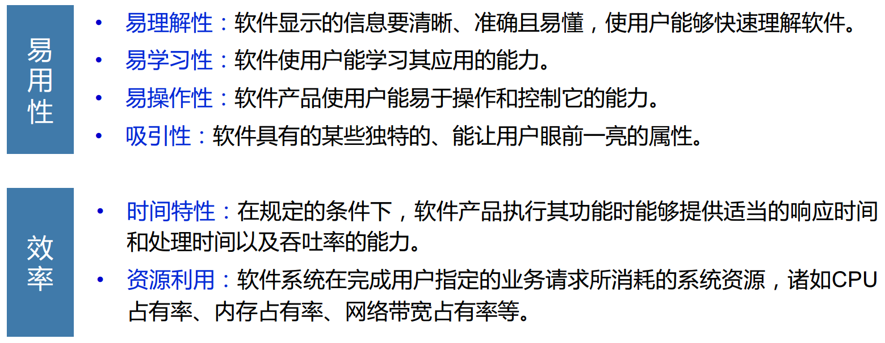
ISO9126质量模型

Slide 87
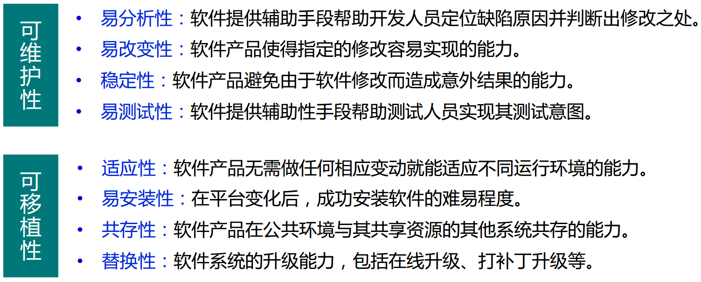
ISO9126质量模型

Slide 88
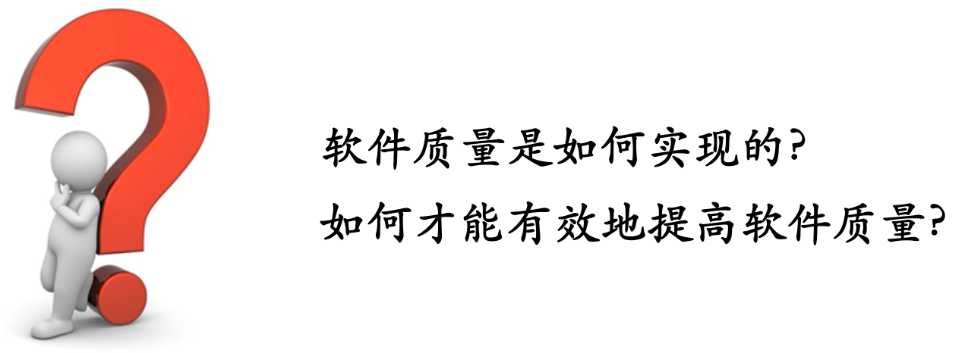
3.软件质量的实现

Slide 89
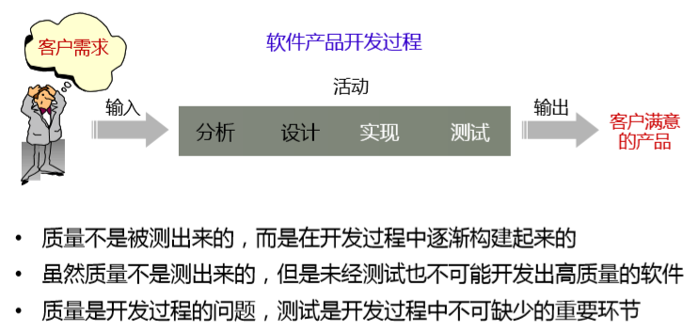
实现软件质量

Slide 90
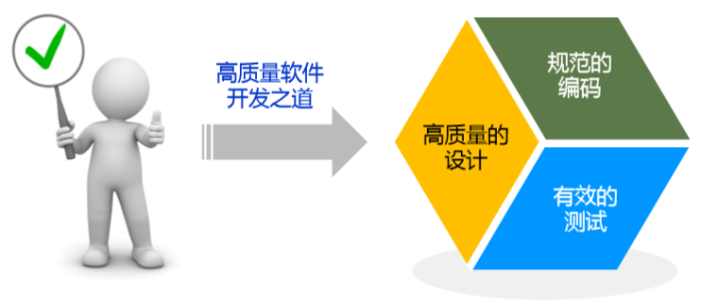
实现软件质量

Slide 91
3.软件质量的实现
软件质量的实现是一个贯穿整个软件开发生命周期（SDLC）的过程 ，从需求分析、 设计、 编码、 测试到部署和维护 ，每一个环节都对软件质量产生重要影响。 实现软件质量需要关注以下几个方面：
合理设计：确保软件
具有良好的可扩展性、
可维护性和可测试性。
全面测试：确保软件在各种
条件下都能正确运行。
明确需求：软件开发的
起点 ， 明确、 准确的需 求是软件质量的基础。
持续监控：及时发现并修复潜
在问题 ，不断提升软件质量。
高质量编码：确保代码
清晰、 简洁、 可重用。

Slide 92
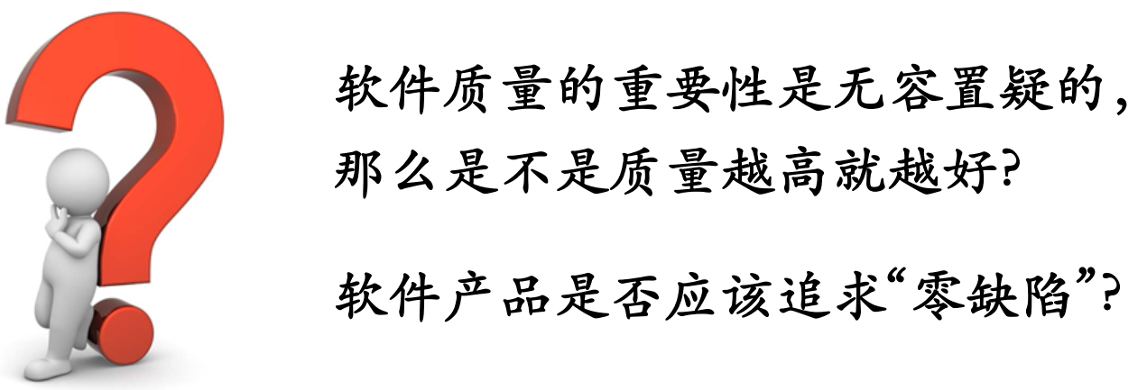
商业环境下的软件质量

Slide 93
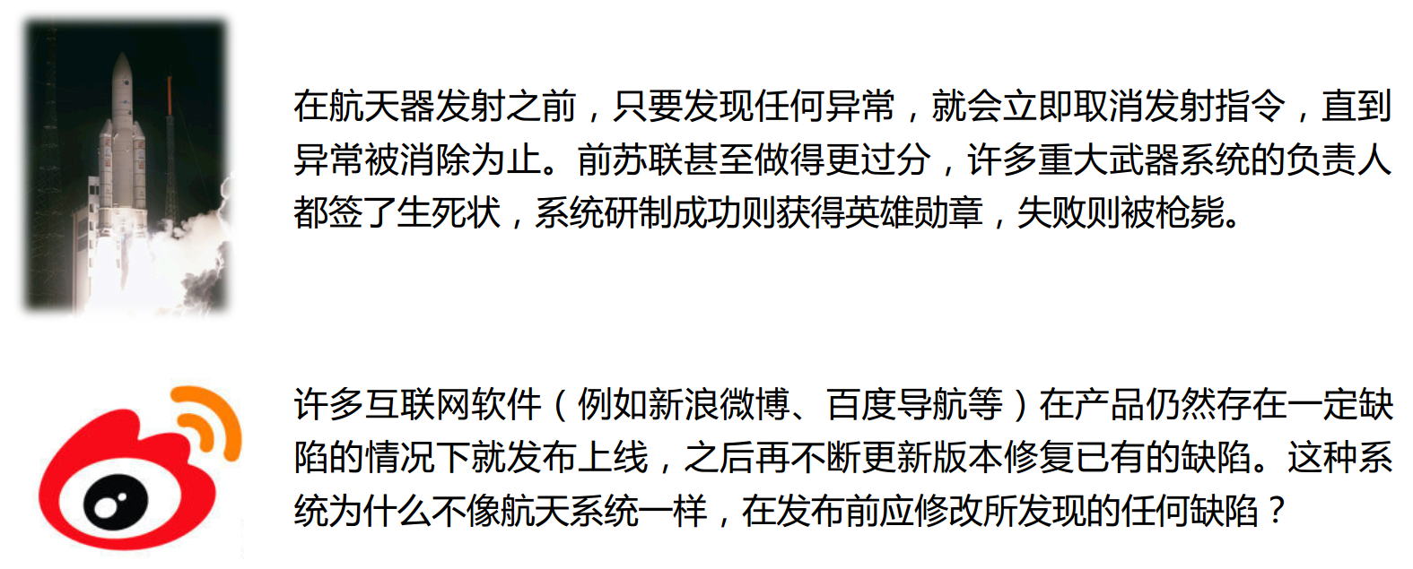
商业环境下的软件质量

Slide 94
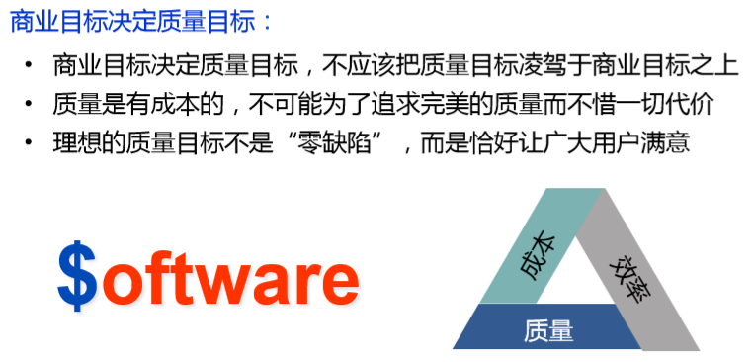
商业环境下的软件质量

Slide 95










提高软件质量的方法
高质量软件开发之道是一个综合性的过程 ， 共同构成了确保软件质量、 提升开发效率和维护性的关 键要素。 以下是一些核心方面：
明确需求
合理设计
高质量编码
敏捷开发与DevOps实践
全面测试
代码审查与知识共享
可维护性与可扩展性
性能与安全性
持续学习与改进

Slide 96









1.7 软件工程职业道德
ACM和IEEE推出的关于职业道德和职业行为的准则 ，包括两个版本：简明版和完整版（ Gotterbarn, Miller, and Rogerson 1999）增加了一些细节和要义 ，并在序言中给出了该准则背后的出发点。
软件工程师应当遵守以下8条原则：
公众感
管理
产品
同事
客户和雇主
职业感
判断力
自己
这些原则不仅是对软件工程从业者个人行为的规范 ，也是对行业整体发展的引导。 它们要求软件 工程师在追求技术创新和经济效益的同时 ，始终不忘对公众、 客户、 雇主以及社会的责任和义务 ， 确保软件技术的健康发展和社会福祉的提升。

Slide 97
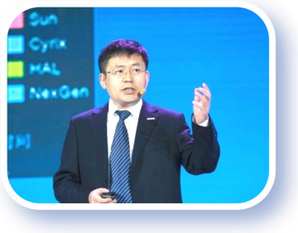



思政小课堂
在IT行业中 ，有许多领军人物不仅推动了技术的革新 ，还通过他们的努力和智慧为整个行业乃至社会带 来了巨大的变革。 以下关于IT行业领军人物及其发展史的思政案例 ， 以王恩东、 李彦宏、 马化腾为例。
2013年发布了具
20世纪八九十年
代 ， 王恩东带领
团队 ， 通过拆解
和组装国外废弃
的小型服务器 ，
逐步掌握了服务
器研发的核心技
术。
进入21世纪
后 ， 启动了 “天梭工程”， 并成功研发 出国内第一 台高端服务
器 天 梭 TS20000。
有完全自主知识
产权的浪潮天梭 K1 ，使我国成为 继美国、 日本后 第三个具备关键 应用主机研制能 力的国家。
主导开发的浪
潮SM3000系列 小型计算机 ， 填补了国内空 白 ， 并获得国 家科技进步三 等奖。
1993年 ， 功 研 发 出 国 第 一 台 务
SMP2000
标 志 着 中 服 务 器 产 的起步。
成 我 服 器 ， 国 业
王恩东的故事体现了科技报国的精神 ，他凭借对技术的执着追求和对国家安全的责任 感 ， 不断攻克技术难关 ， 实现了高端服务器的国产化。 这一成就不仅提升了我国在国 际IT领域的竞争力 ， 更为国家信息安全提供了坚实保障。

Slide 98
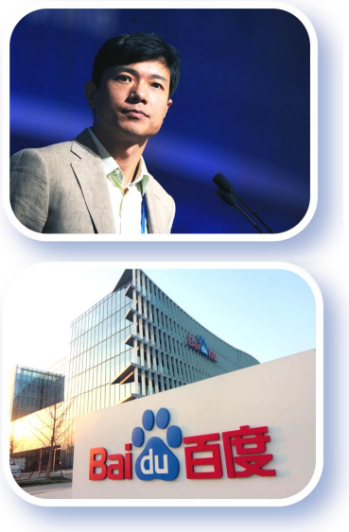


思政小课堂
李彦宏推动百度在
2000年 ， 李彦宏回国
创立了百度公司。 在 他的带领下 ， 百度迅 速成长为全球最大的 中文搜索引擎之 一 ， 并成功在美国纳斯达 克上市。
人工智能 、 大数据 等领域取得了一系 列重大突破 。 他提 出的“用科技让复杂 的世界更简单”的理 念 ， 引领着百度不 断向前发展。
在创立百度之前 ， 李 彦宏已经是全球顶尖 的搜索引擎工程师之 一 ， 其发明的“超链分 析”技术专利为现代搜 索引擎的发展奠定了 重要基础。
李彦宏的创业历程和创新精神是当代青年学习的榜样。 他凭借对技术的敏锐 洞察力和对市场的深刻理解 ，成功地将百度打造成为全球领先的互联网企业。 同时 ，他始终坚持科技报国的理念 ，将企业发展与国家战略紧密结合 ， 为国 家的科技进步和经济发展做出了重要贡献。

Slide 99
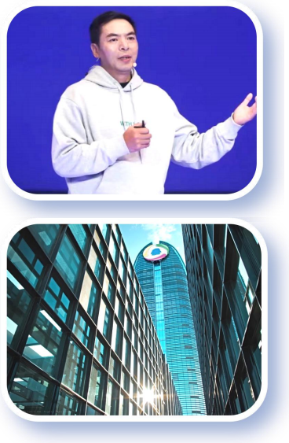
思政小课堂
在巩固即时通讯市
随着互联网的普及 ， 腾讯迅速推出了一系 列 创 新 产 品 ， 如 QQ （后更名为微信 ）等 即时通讯工具 ， 迅速 占领市场
场地位的同时 ， 腾 讯还积极拓展游戏、 金融 、 云计算等多 个领域 ， 形成了多 元化的业务布局
马化腾在深圳大学主
修计算机及应用后 ， 于1998年与好友张志 东共同创立了腾讯公 司。 起初 ， 腾讯主要 提供互联网传呼系统 服务。
马化腾的成功故事展现了创新精神和市场洞察力的重要性。 他凭借对互联网 趋势的敏锐把握和持续创新 ，将腾讯打造成为全球领先的互联网企业之一。 同时 ，他也非常注重企业的社会责任和长远发展 ， 积极投身公益事业和科技 创新领域。

Slide 100
思政小课堂
进入21世纪以来 ，我国在多个领域取得了显著的自主研发成果 ，展示了我国软件产品的世界领先地位。
腾讯云TDSQL作为腾讯自研 的分布式数据库 ，提供了高 性能、 高可靠、 跨数据中心 整体高可用等核心能力 ，是 腾讯云在分布式数据库领域 的杰出代表。 | 华为推出的麒麟系列 芯片 ， 尤其是麒麟 9 0 0 0 S芯片 ， 提升了 手机性能 ， 代表了中 国智能制造业的崛起。 | 华为鲲鹏自主研发的案例涵盖了芯片、 服务器、 算力创新等多个方面，如鲲鹏920芯片等 ，推动了国内集成 电路工业的发展 ， 为国产芯片厂商 树立了新的标准 ， 促进了技术进步 和产业升级。
但在某些关键领域 ，如高端芯片制造、 操作系统生态构建等 方面 ， 仍面临外部技术封锁和 市场竞争的压力 ， 需要继续加 大研发投入 ， 突破技术瓶颈 ， 实现自主可控 ， 确保在关键技 术领域不受制于人。
华为在超声波指纹识别技术上 取得了重要突破, 自主研发出 具备高速识别、精准准确率和 抗干扰能力的技术 ，挑战了外 部高通专利壁垒。 | 华为Mate60系列手机首 次搭载鸿蒙OS操作系统， 减少了对外部操作系统 的依赖 ， 为用户带来更 流畅、更安全的体验。
作为新时代的青年学子 ， 肩负着实现中华民族伟大复兴的历史使命。 通过学习和掌握先进的科技知识 ， 为国家的 科技进步和经济发展贡献自己的力量。 因此 ， 我们更应该树立正确的价值观 ， 时刻具有危机意识、 爱国情怀和使命 担当 ， 为国家的科技进步和民族复兴贡献自己的力量。

Slide 101
思政小课堂
DeepSeek:技术创新--创新程度
DeepSeek R1是在探明方向(OpenAlo1引领和证实的方向)上进行0-1的创新突破，独立探索出基于大规模强化学习的大语言模型推理技术路线，避开了过去一年多(自OpenAl的Q*在社交媒体讨论)业内广泛思索的通过在训练中进行显式搜索过程奖励模型(即Search+PRM)实现推理的“误区”:
贡献:
独立探索出推理技术路线
将技术路线公开发布(解惑了业内的“不知”)
模型开源(MIT License)。
DeepSeek R1打破了美国第一梯队企业以闭源形成的技术护城河，进一步动摇了美国的“Al Dominance“

Slide 102

算力价格战
开源vs闭源

Slide 103
思政小课堂
作为新时代的青年学子 ， 肩负着实现中华民族伟大复兴的历史使命。 通过学习和掌握先进的科技知识 ， 为国家的科技进步和经济发展贡献自己的力量。 因此 ， 我们更应该树立正确的价值观 ， 时刻具有危机意识、 爱国情怀和使命担当 ，为国家的科技进步和民族复兴贡献自己的力量。

Slide 104
本课小结
软件概念、特点
软件工程
概念、发展、三要素
软件质量

Slide 105
课后作业
完成课程项目分组和选定课题工作
集体讨论所选课题的功能需求
确定开发技术及工具
学习相关技术
制定项目开发计划
做课后作业题
严禁抄袭剽窃

